Slide 1






자원공유시스템「인천 바이오 맵」온라인 플랫폼 구축
발표본
2022. 12

Slide 2

CONTENTS
01. 사업의 이해
02. 사업수행방안
03. 사업관리 방안
04. 제안사 소개

Slide 3

Chapter 01
사업의 이해
01. 사업의 이해
02. 사업의 범위
03. 사업의 특징
04. 핵심전략

Slide 4


자원공유시스템「「인천 바이오 맵」온라인 플랫폼 구축 사업의 이해
본 사업은 인천테크노파크의 바이오 네트워크 활성화를 위한
「인천 바이오 맵」온라인 플랫폼 구축 사업
바이오산업 주체들의 기관정보,
인력,기술,시설.장비등 관련정보
를 모아 네트워크활성화 기반마련
방향성
목적
유관정보DB
위치기반
바오오GIS맵
반응형웹
사용자
통합관리자
담당관리자
CMS솔루션,정보DB
「인천 바이오 맵」온라인 플랫폼 구축 PC 모바일
PC 모바일
PC 모바일
PC모바일
사용자편익을 위한 UI UX디자인 구성
사용자 사용성강화를 위한 기능구축
전체시스템 관리기능
권한관리
메인화면시각화,
위치기반서비스 컨텐츠 관리기능
CMS솔루션도입 및 바이오정보DB, 정보관리권한 체계구축
시스템 모바일 디자인 도입, 찾기쉬운 메뉴네비게이션 검색 기능, 관내 시설현황 시각화, 위치기반 시설검색기능, 기관DB등 바이오기업, 연구소, 유관기관등 DB통합 , CMS 관리자 권한관리, 정보입출력 승인관리, 위치기반 GIS맵 기반 시스템구축
인천관내 바이오생태계 정보관리를 위한
「인천 바이오 맵」온라인 플랫폼구축사업

Slide 5




사업의 범위
트랜드에 맞는 UI UX적용 과 사용주체들이 편리하게 사용할 수 있는 기능을 통한
자원공유시스템「인천 바이오 맵」온라인 플랫폼 구축사업입니다.
전체시스템 반응형웹
UI UX 전면도입
외부 시스템연동및 CMS기반 도입
바이오정보DB통합 및
바이오코디네이터관리
홈페이지의 반응형웹통합구축을 통해서 편리하고 접근성이 강화된 사용환경 개선
사용자, 관리자, 권한관리자 등 각 시스템별 종합적인 관리 기반 마련
표준화된 DB통합을 통해 효과적인 시스템관리체계 정립 및 사용성 향상
목 표
개발방향
전체 홈페이지 디자인 및 UI UX구축
정보맵시스템 특성을 고려한 모바일향 사용성 강화
사용자 편익을 위한 서비스 아이디어 제안
사용자,정보관리자, 권한관리자들을 위한 기능설계
내 ·외부 환경분석 : SNS 연계 및 바이오정보입출력관리, CMS기반 도입
사업범위
인천 바이오 맵 관리시스템 구축
반응형 웹방식의 모바일 친화적 UI UX
바이오 정보DB구축
SMS, SNS, 본인인증 시스템 연계
지리정보시스템 API연계
추진배경
인천시 바이오 네트워크 활성화를 위한 인천바이오 맵 온라인 플랫폼 구축 추진

Slide 6

사업의 특징 01
본 사업은 산,학,연,병,관의 인력,기술,시설,장비등 공유가능한 정보를 수집제공하는
「인천 바이오 맵」온라인 플랫폼 구축 사업으로
바이오정보DB구축과 바이오코디네이터 체계구축이 해결과제입니다.
분석
설계
구현
테스트
종료
1월초
1월초중순
1월중순
3월중순
3월말
분석·설계 0.5개월
구현 2개월
시험/전개 0.5개월
환경분석, 인프라 분석, 시스템 분석, DB분석,
서비스 분석, 시스템 설계, DB설계, 서비스 설계
단위테스트, 통합테스트,
인수테스트, 시스템 이관
시스템 구현, DB통합, 표준화, CMS기반 통합예약솔루션 도입,지도기반 서비스제공,외부 API 연동등
필요
사항
인천테크노파크환경 및
시스템 이해도 필요
제약 사항
과업지시서 요구사항의 시스템구축
사업특성에 따른 유사경험 및 안정적 사업관리 필요
실무부서와 의 의견 수렴 및 신속한 협의과정
빠른 분석/설계 작업 필요
현 시스템 개발리스크의 이해
짧은 개발기간 및 위치기반 정보컨텐츠 DB구축등

Slide 7




사업의 특징 02
산재한 데이터및 유관기관정보DB통합사업의 높은 이해도및
사업품질관리에서부터 구축까지
다년간 축적된 사업 경험이 매우 중요합니다.
사업품질관리 요소
시스템 구축 요소
위험관리요소
유사사업 경험으로 사업 리스크 방어
검증된 사업관리 방법론을 기반으로 한 체계적 품질관리
여부
다양한 유사 시스템 구축 경험
DB통합 및 마이그레이션 경험
검증된 UI/UX 적용
구축 후 운영 안정화 지원
인천인천테크노파크의 방향성 이해
숨어있는 사업리스크의 이해
구축후 HW/SW안정화
다양한 공공기관
시스템 구축사업
경험
프로젝트 대응전략의
실 효율성
CBD SW개발방법론
다양한
유사 사업
시스템 구축경험
위치기반 서비스
시스템 구축 노하우
개발방법론
표준 수행 프로세스
다양한 DB구축 노하우
사업의 안정적인 관리와 시스템 이해와 경험치를 통한 구축, 성공적인 사업완수를 위한 기술자들이 필요합니다

Slide 8
핵심전략
이러한 배경을 가진 본 사업을 성공시키기 위해
4가지 중점 전략을 제시합니다.
다양한 위치기반 대민서비스 공공사업을 안정적으로 수행하였습니다.
사업관리
유사 사업 경험과 자체솔루션을 보유하고 있습니다.
이해도
UI/UX
시스템 설계에 대한 사용성 검증이 필요합니다.
안정화
본사업은 오픈이후 사후관리가 필요합니다.

Slide 9
전략 1
다양한 위치기반 대민서비스 공공사업을 안정적으로 수행하였습니다.
사업
관리
위치기반 공공사업 경험 및 사업관리 노하우 보유
대한체육회 스포츠클럽종합정보시스템 구축, 인천관내 서구의 각종 시설관리를 책임지고 있는 인천서구시설관리공단의 통합예약시스템을 비롯하여 군산시화학물질관리지도등 「인천 바이오 맵」온라인 플랫폼 구축 유사실적 보유
제안사가 보유하고 있는 체계적인 위치기반 시스템 관련 대민서비스 SI 구축사업의 노하우 적용
군산시화학물질관리지도시스템 구축(군산시 - 2021년)
통합예약시스템 구축(인천시 서구시설관리공단 -2020년)
인천시 추정분담금 정보시스템 재구축 (인천광역시 - 2020년)
세종청사 길찾기 시스템 (행정안전부 세종청사관리 - 2019년)
스포츠클럽 종합정보시스템 (대한체육회 - 2018년)

Slide 10
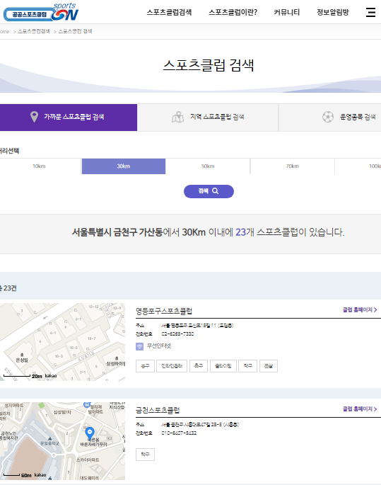
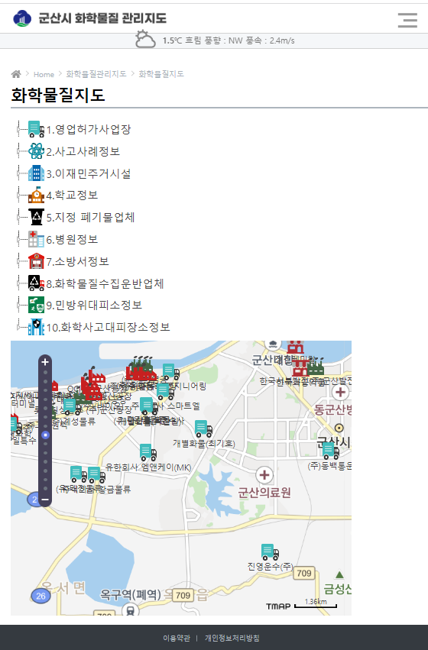
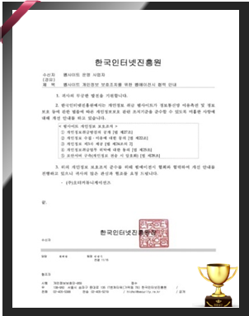

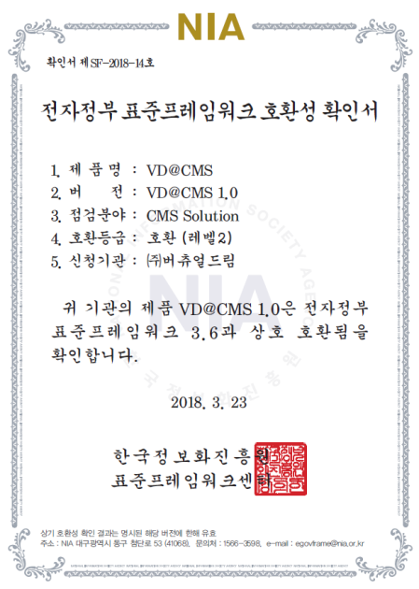

전략 2
이해도
유사 시스템 사업 경험과 자체솔루션을 가지고 있습니다.
본 사업과 관련된 유사사업 경험을 가지고 있는 인력으로 구성
(주)버츄얼드림은 본 사업과 연관성 있는 사업 다수 참여경험 보유
다양한 선행사업 수행 경험으로 높은 이해도 보유
(주)버츄얼드림은 자체 전자정부표준프레임워크 호환성 LV.2인증 CMS솔루션 보유
제안사
대한체육회 공공스포츠클럽종합정보시스템
(18년 )
군산시화학물질관리지도시스템
(21년~현재)
버츄얼드림㈜
다수의 유사사업 경험보유
스포츠클럽 종합정보시스템 (대한체육회)
통합예약시스템 구축(인천시 서구시설관리공단)
군산시화학물질관리지도시스템(군산시)
인천시 추정분담금 정보시스템(인천광역시)
세종청사 길찾기 시스템 (행정안전부)
전자정부 표준프레임워크 호환성 확인서
(VD@CMS)
VD@CMS 솔루션

Slide 11
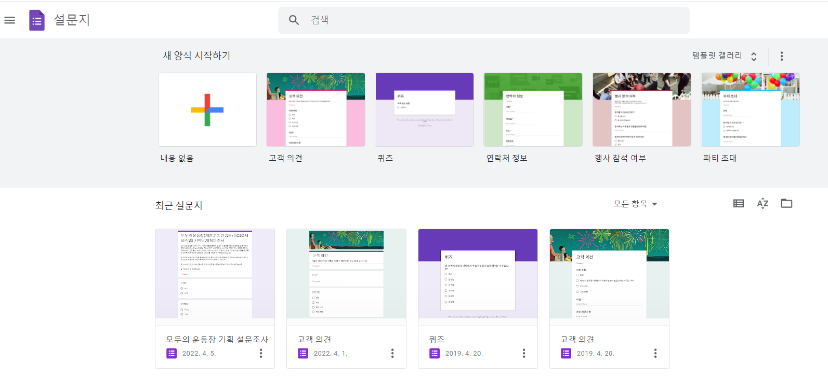
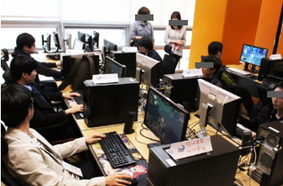
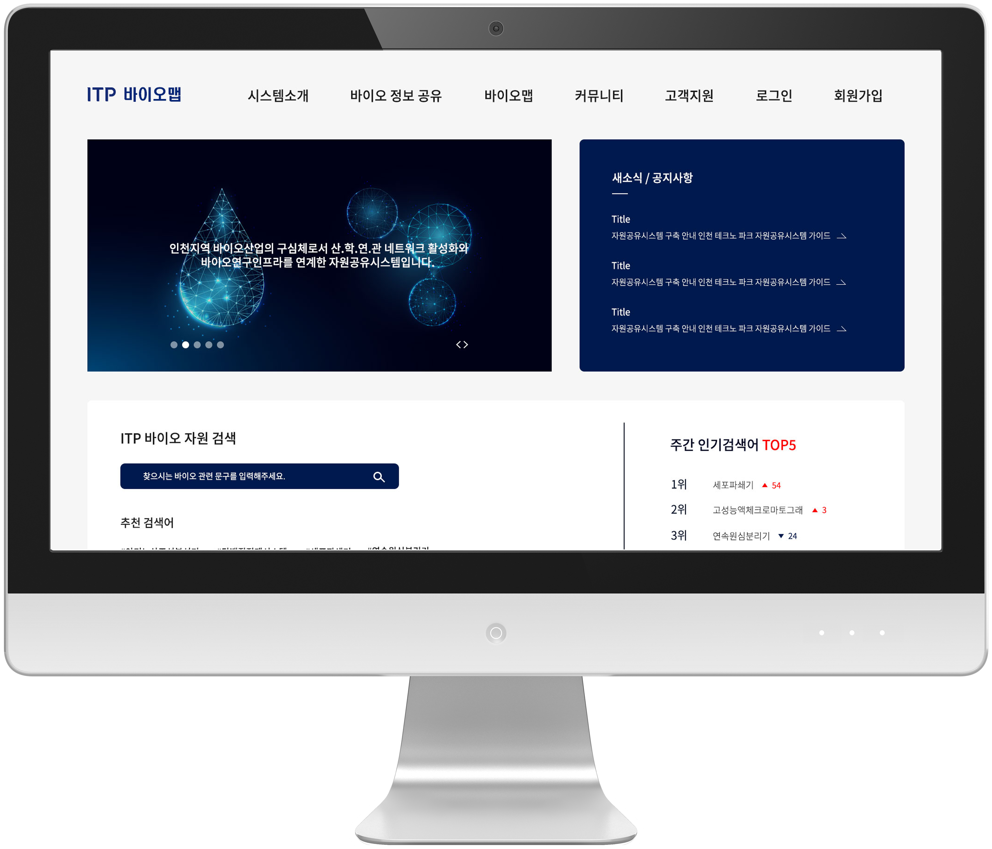
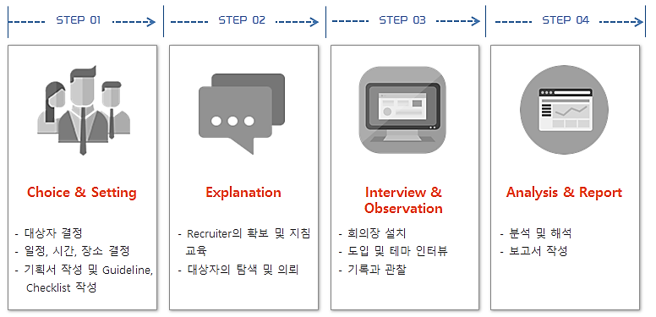
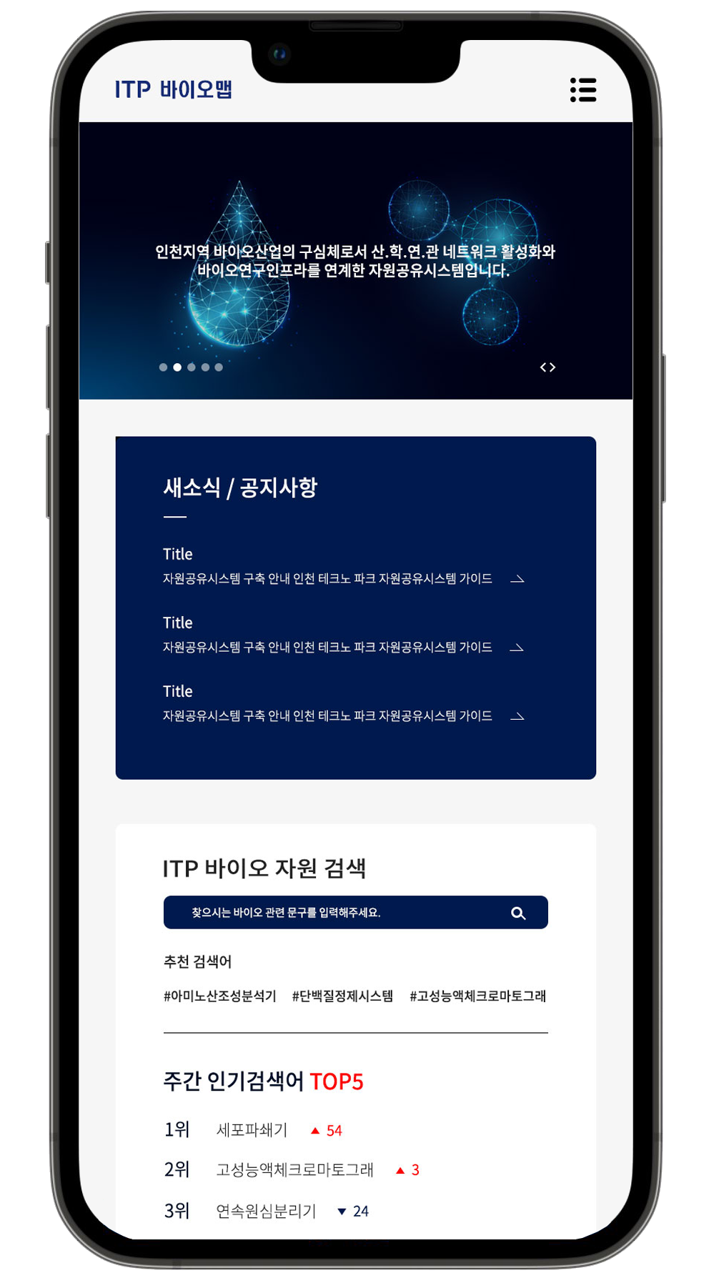
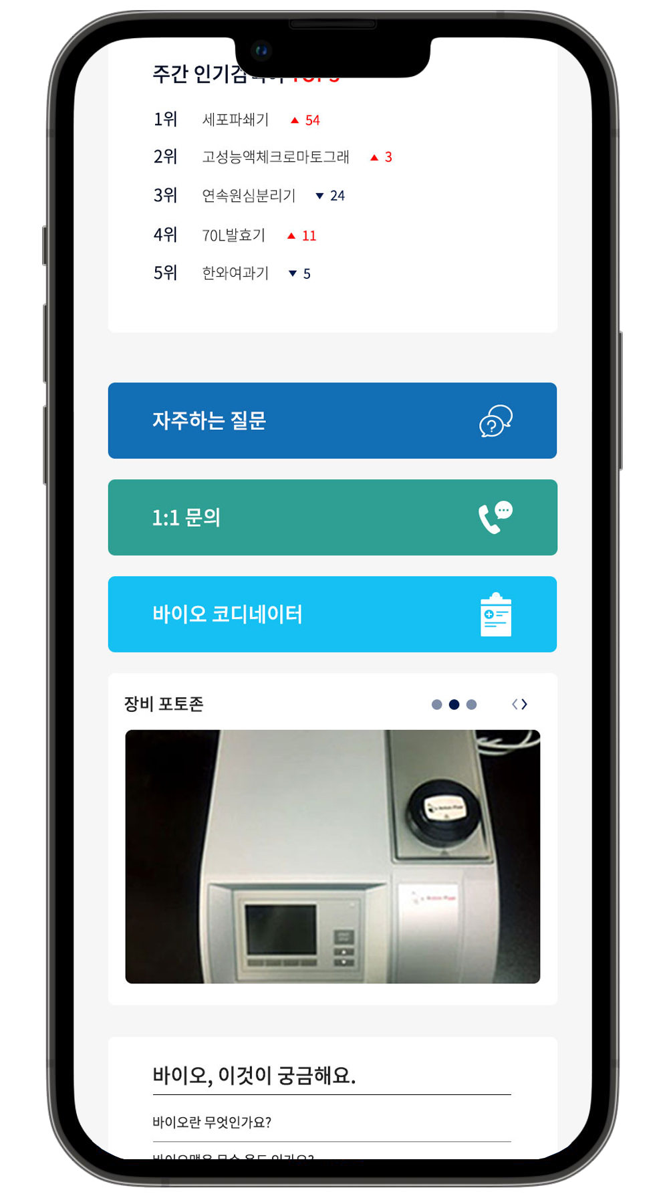
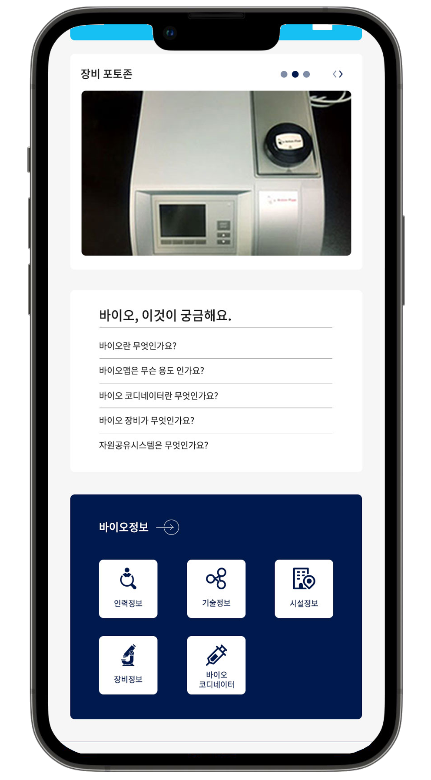
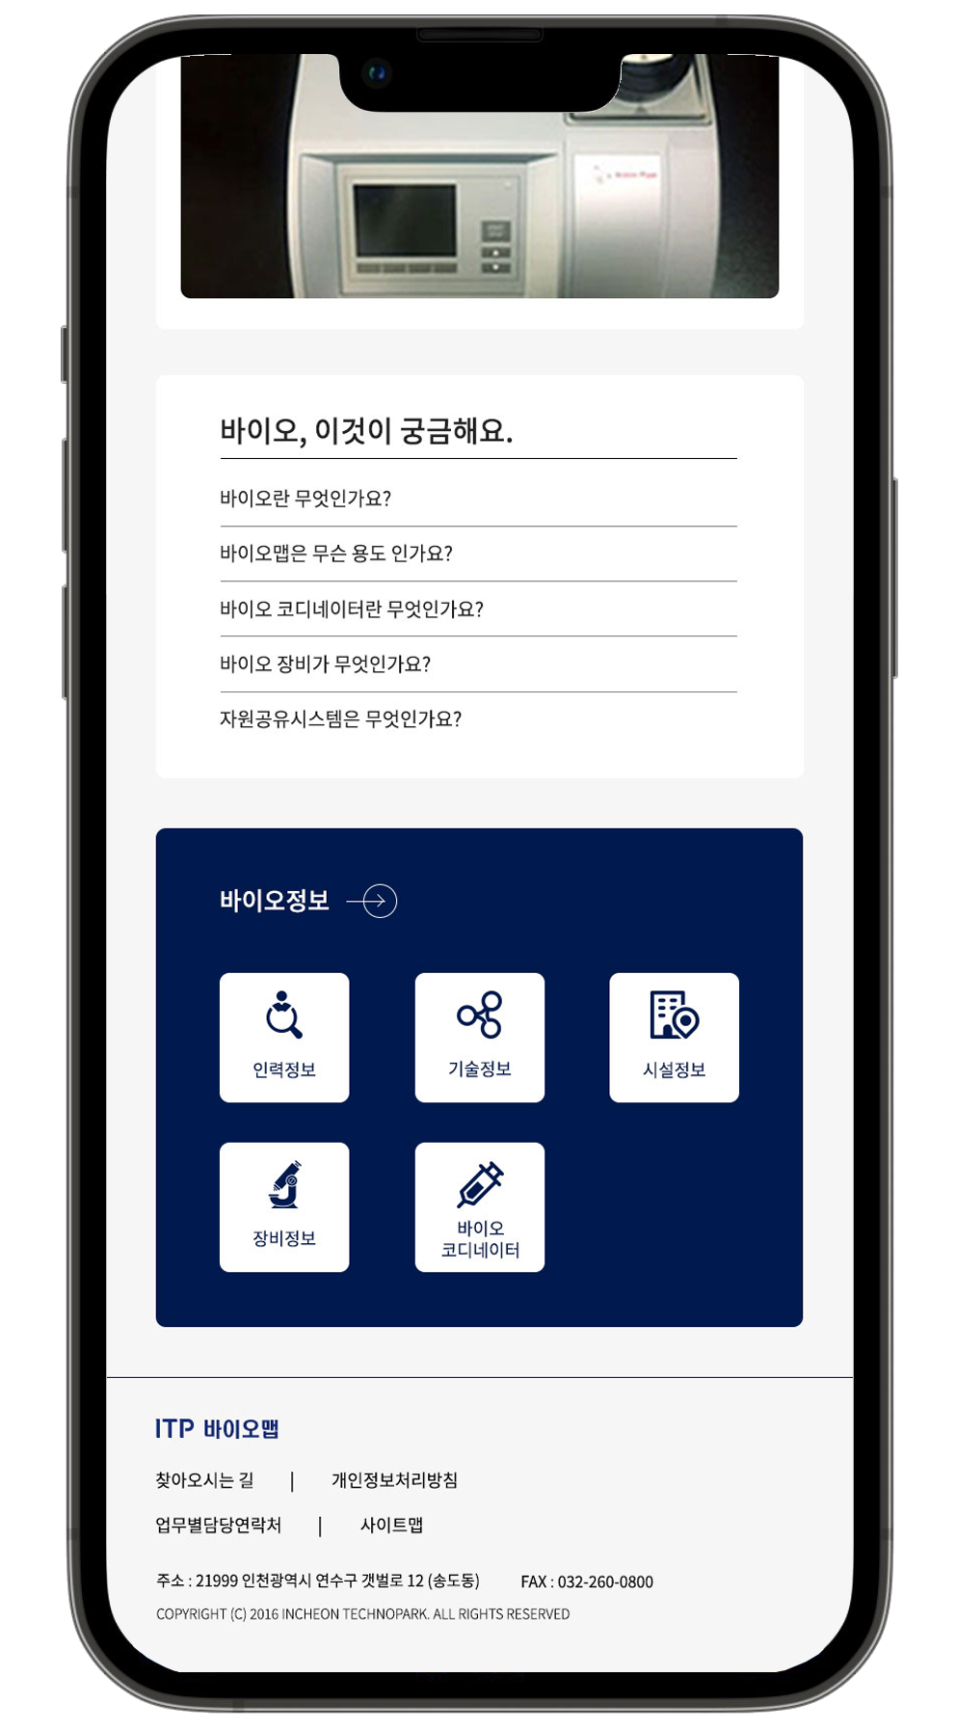
전략 3
UI/UX
시스템 설계에 대한 사용성 검증이 필요합니다.
사용자 유형별 사용성 검증 (사용자, 유관기관관계자, 권한 관리자 등)
인천서구시설관리공단, 대한체육회등 사용성 개선 노하우 적용
정기적인 설문조사를 통한 사용자 이용 조사를 하여 사이트 개선결과 객관적 검증 및 홍보효과 기대
Google 설문조사 온라인 Interview
고객 만족도 조사를 통한 검증
설문조사를 통한 고객 만족도 조사
설문조사를 통한 홍보마케팅 지원
조사후 분석기법을 통한 데이터 분석
객관적 통계지표자료 제시
Google 설문조사 Step
웹사이트 구축후 서비스 6개월 ~ 1년사이 시행
* 온라인으로 대체가능

Slide 12


전략 4
안정화
본사업은 오픈이후 사후 안정화관리가 중요합니다.
구축 종료 후 서비스 안정화 지원
새로운 시스템에 적응해야 하는 관리자들에 대한 맞춤형 교육 필요
다양한 사용자들이 오픈이후 요구하는 사항들에 대한 응대 필요
오픈후 운영관련 시스템 매뉴얼 및 민원대응 매뉴얼 지원 필요
인천테크노파크 「인천 바이오 맵」온라인 플랫폼 구축(사용자)
관리자시스템 및 서버HW
권한관리자시스템
일반
사용자
관계자
전문가
시스템
관리자
유관기관
담당자
민원담당자
시스템
관리자
권한관리자
민원담당자
문의응대요소 (최대)
문의응대요소
문의응대요소
회원가입관련, 민원신청, 조회검색관리, 컨텐츠등록관리, 웹서비스 기능, 사용문의업무 기능 등
각종 민원관리, 컨텐츠 입력승인관리, 각종인증등, 공지등 일상업무관리 등, HW.서버관리
기능 사용문의, 회원가입관련, 각종권한승인
및 연계관리, 각종 권한관리 업무
온라인 매뉴얼 제작, 배포
부서별 집합교육/실습교육
주요업무 담당자 밀착 교육
기술적 문의 응대, 해소
시스템 상시 모니터링, 오류 해결
요청시 방문 재교육
시스템 오픈 전
맞춤형 교육과
오픈 후 지원필요
오
픈
전
오
픈
후
유지보수업체 이관

Slide 13

Chapter 02
사업수행방안
01. 체계적인 사용자 서비스를 위한 시스템 구축

Slide 14

Chapter 02
사업수행방안
01. 체계적인 서비스를 위한 시스템 구축

Slide 15
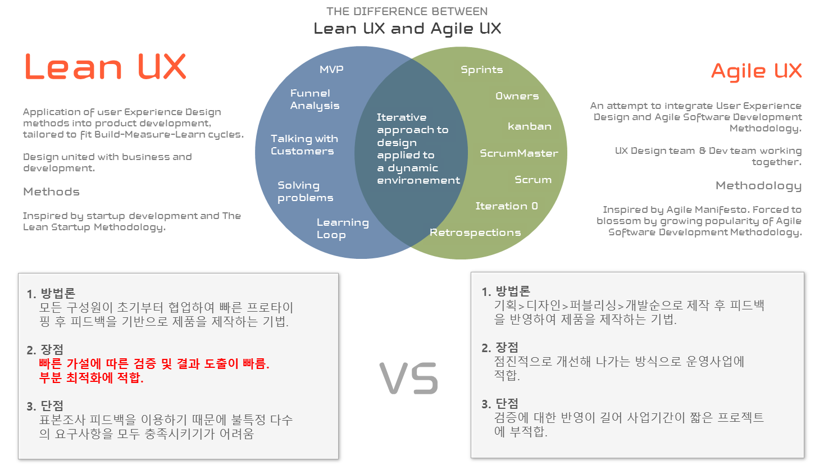

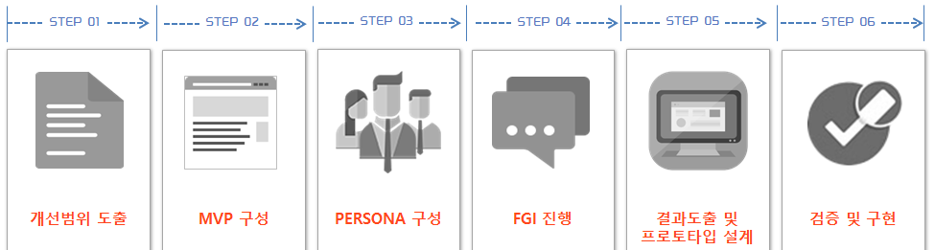
2. 사업수행방안 > 01. 체계적인 서비스를 위한 시스템 구축
UI/UX 표준화
전자정부 UI/UX 표준 준수 및 빠른 피드백이 특징인 Lean UX 적용
다양한 예약메뉴 정보에 대한 직관적인 접근 편의성 제공
사용자 눈높이에 맞는 사용자 중심의 UI UX설계
[ 전자정부 UI/UX 표준 준수 ]
전자정부 웹사이트 UI/UX 가이드라인 준수
사용자 중심의 전자정부 웹사이트
모두를 위한 전자정부 웹사이트
편리한 전자정부 웹사이트
열린 전자정부 웹사이트
지속가능한 전자정부 웹사이트
UI/UX 설계 원칙
프로젝트 발주 시 요구사항에 포함
UI/UX 설계 기준
UX Implementation process
프로젝트 요구사항에 포함하여 검수
UI/UX 설계 가이드
UI/UX 설계 단계의 승인 시 검수 리스트로 활용
UI/UX 품질 평가표
사용자/전문가 대상, 체크리스트 기반 진단

Slide 16

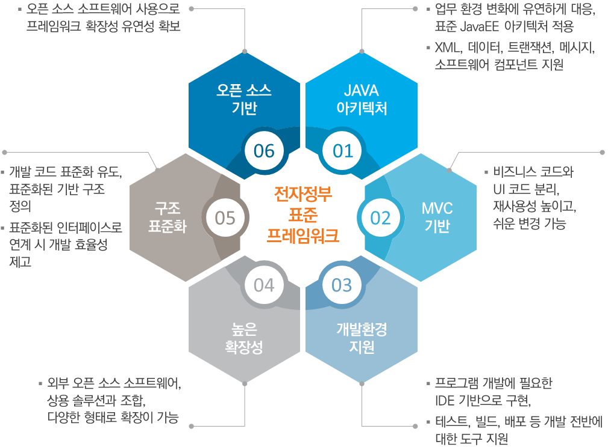


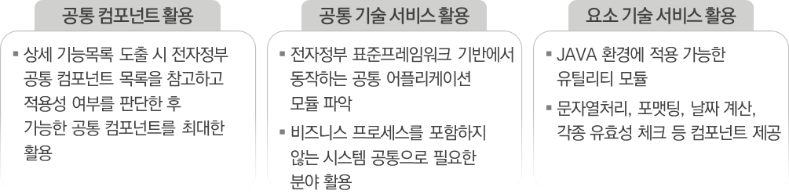
2. 사업수행방안 > 01. 체계적인 서비스를 위한 시스템 구축
프레임워크 표준화
전자정부 표준프레임워크 호환 지원 개발 프레임워크를 적용하여
개발 및 시스템 프레임워크 표준화
다양한 시스템 운영환경을 고려하여 설계 원칙 및 개발 표준을 준수하고, 전자정부 표준 프레임워크 실행 환경 준수
전자정부 표준프레임워크 활용
전자정부 표준 프레임워크 적용 원칙
다양한 시스템 운영환경 고려
공통컴포넌트 서비스
사용자 지원
협업
사용자 디렉토리
개발표준 준수
데이터 관리
시스템 관리
업무관리/지원
설계원칙 준수
요소 기술 (Utility)
전자정부 표준프레임워크 실행환경 준수
전자정부 표준프레임워크 공통 컴포넌트 활용 방안
프레임워크 기반
정보연계 표준화
서비스제공 표준화
관리 표준화
환경정보 분리
데이터 처리 계층 분리
유연한 UI설계 및 화면과 정보 분리
전자정부 표준프레임워크
실행 환경
Presentation Layer
Business Logic Layer
Data Layer
Integration Layer
Foundation Layer

Slide 17

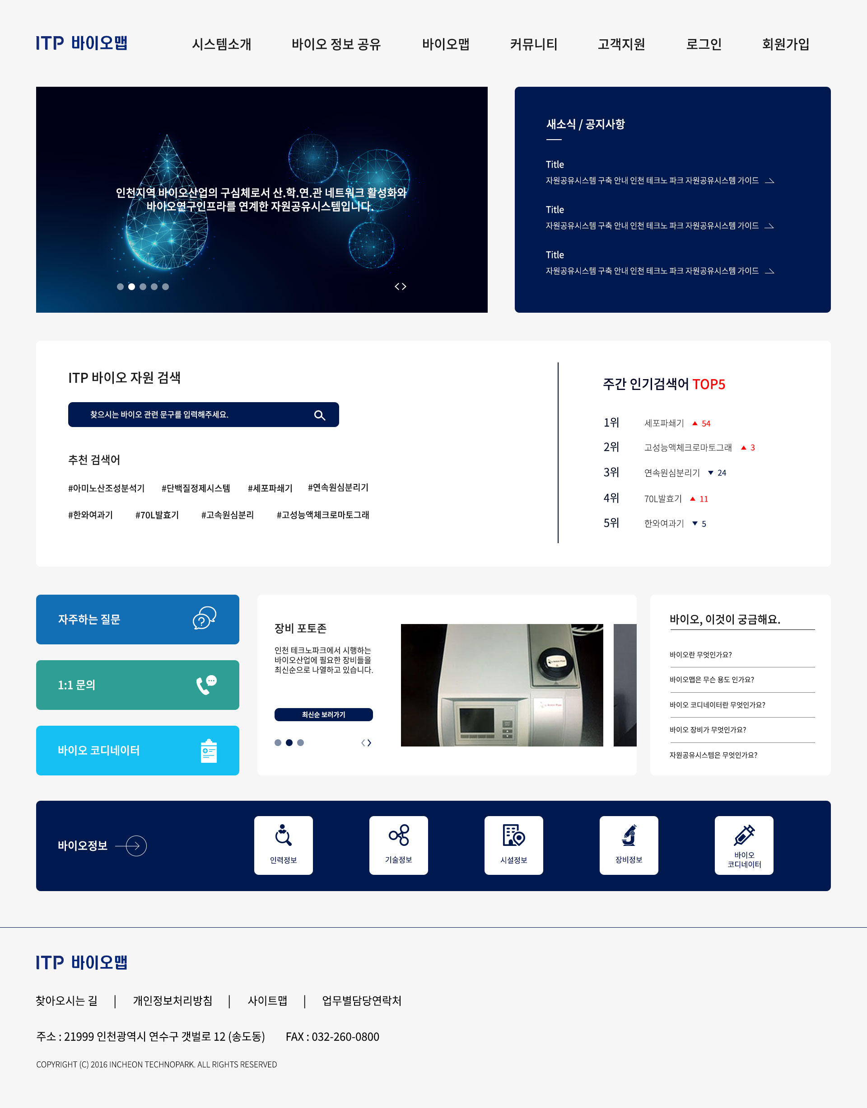
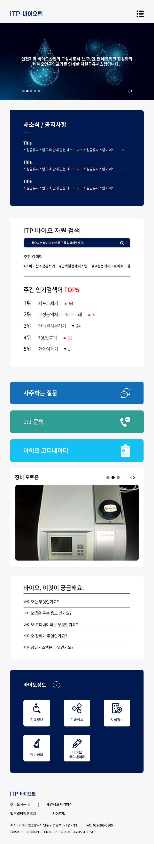
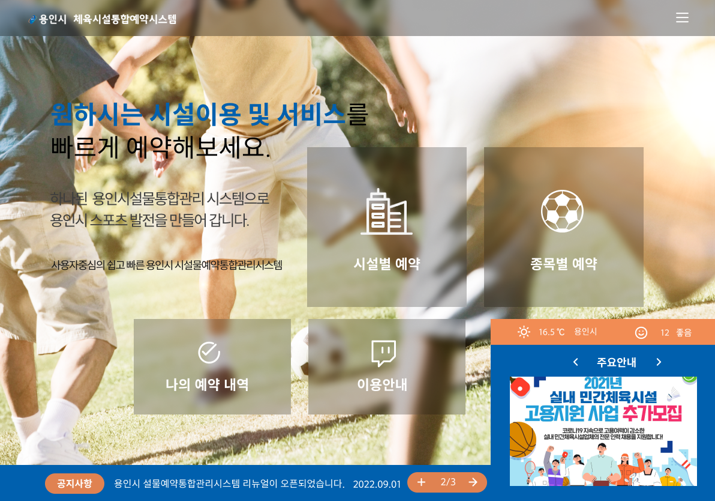
2. 사업수행방안 > 01. 체계적인 서비스를 위한 시스템 구축
UI/UX 구성
모바일 FIRST개념의 UI/UX구축
디자인 중심이 아닌 모바일 화면기능중심의 설계로 편리성 제공
사용자 맞춤형 정보제공
Onestop 서비스 제공
메뉴의 단순화(모바일형)
모든정보는 한손으로
(모바일화)
마이페이지
(사용자 맞춤형정보제공)

Slide 18
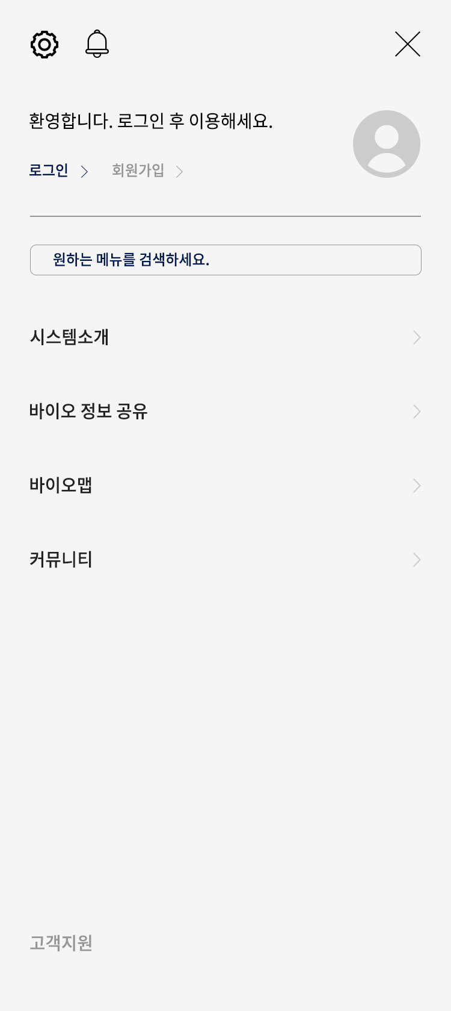

2. 사업수행방안 > 01. 체계적인 서비스를 위한 시스템 구축
UI/UX 구성
모바일 FIRST개념의 UI/UX구축
디자인 중심이 아닌 모바일 화면기능중심의 설계로 편리성 제공
사용자 눈높이에 맞는 사용자 중심의 UI UX설계
UI UX 주요 전략
메뉴의 단순화(모바일형)
사이트 구성
정보 수정 메뉴 닫기
시스템 접속시 메뉴구조를 단순화하여 찾기쉽고 사용하기 편리하게 UI UX 구성
로그인 | 회원가입
원하는 메뉴 검색
사용자 맞춤형 정보제공
시스템 소개
바이오 정보 공유
일반사용자, 관리자 접속시
각 사용자 맞춤형 UI UX 정보 표시
바이오맵
주요 사용 용도에 맞는 메인 UI
커뮤니티
고객지원

Slide 19
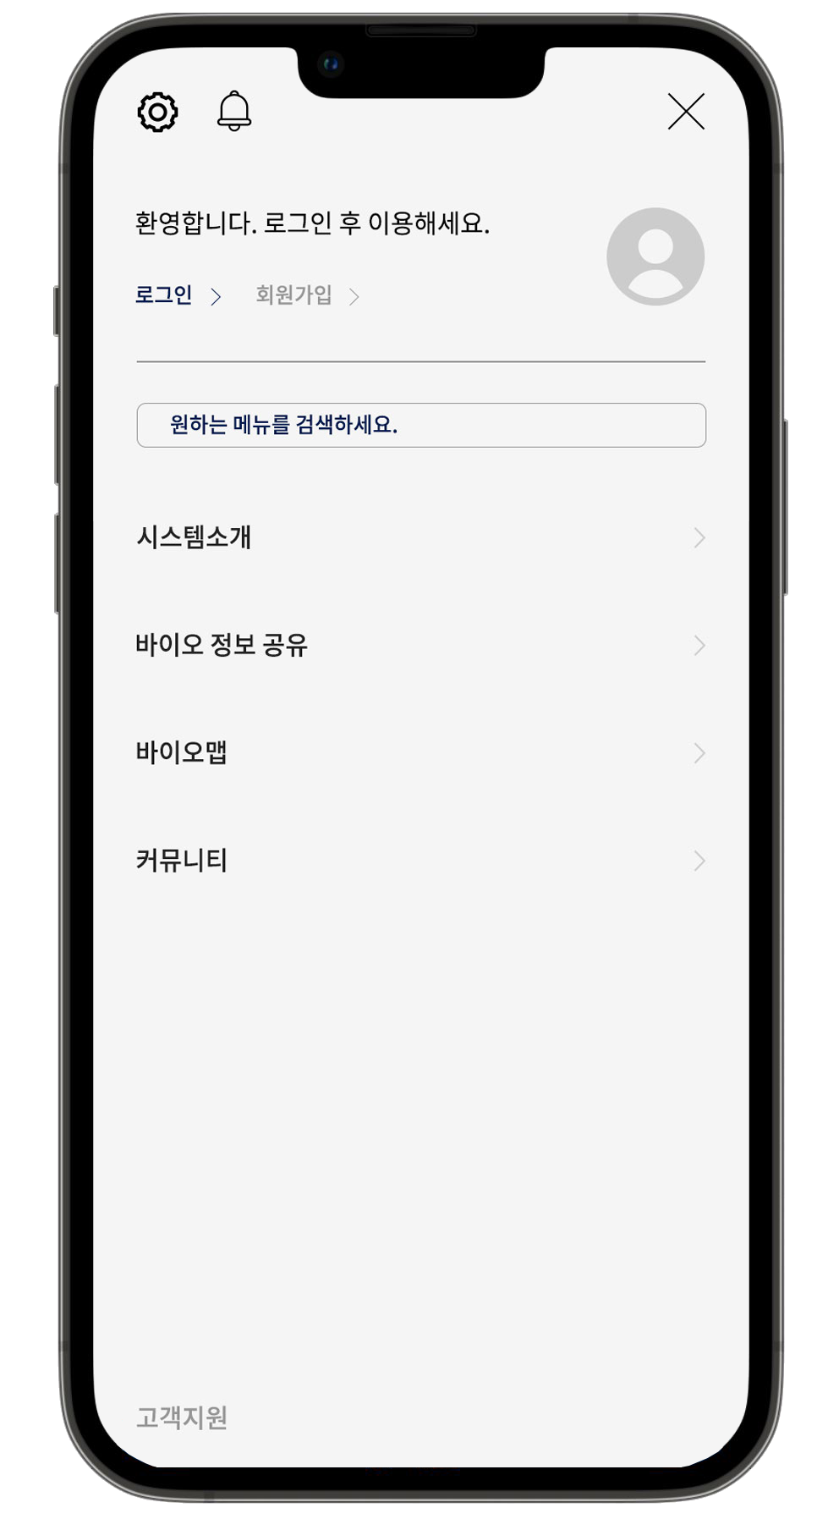
2. 사업수행방안 > 01. 체계적인 서비스를 위한 시스템 구축
UI/UX 구성
모바일 FIRST개념의 UI/UX구축
디자인 중심이 아닌 모바일 화면기능중심의 설계로 편리성 제공(협의사항)
사용자 눈높이에 맞는 사용자 중심의 UI UX설계
UI UX 주요 전략
01. 예약 가능 시설확인
02. 정보 확인 및 예약선책
Onestop 서비스 제공
사용자, 관리자 업무 프로세스가 처음부터 끝까지 ONESTOP처리 정보표시
위치기반 정보제공 프로세스
03. 로그인
04. 예약신청
05. 예약완료 /확인 / 취소

Slide 20
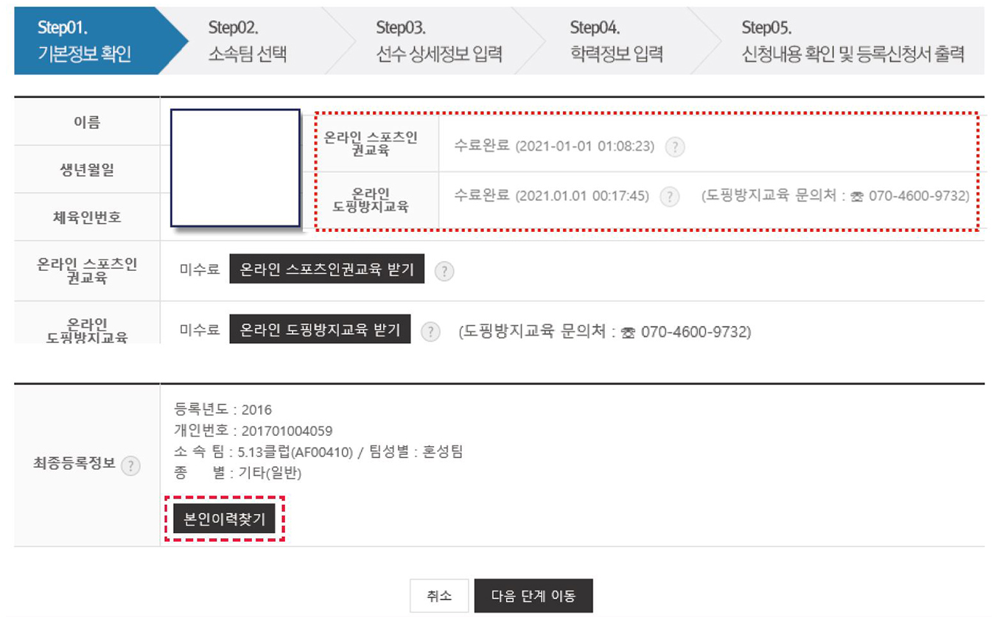
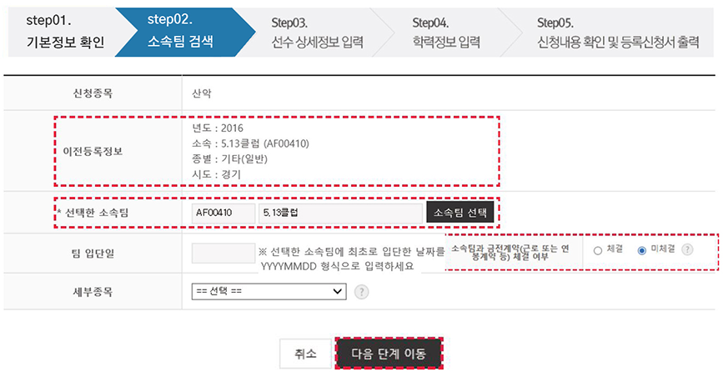
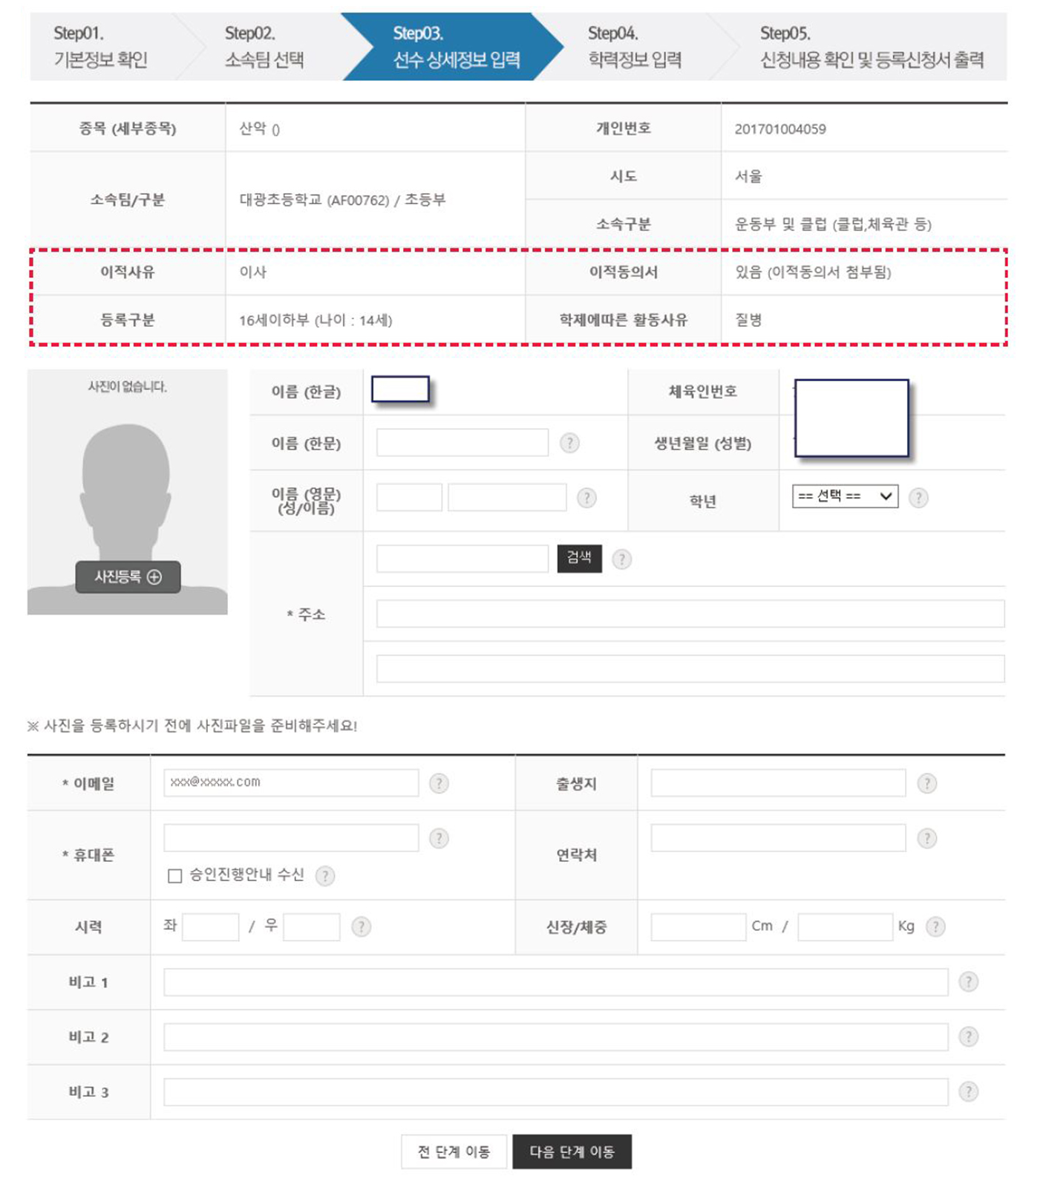
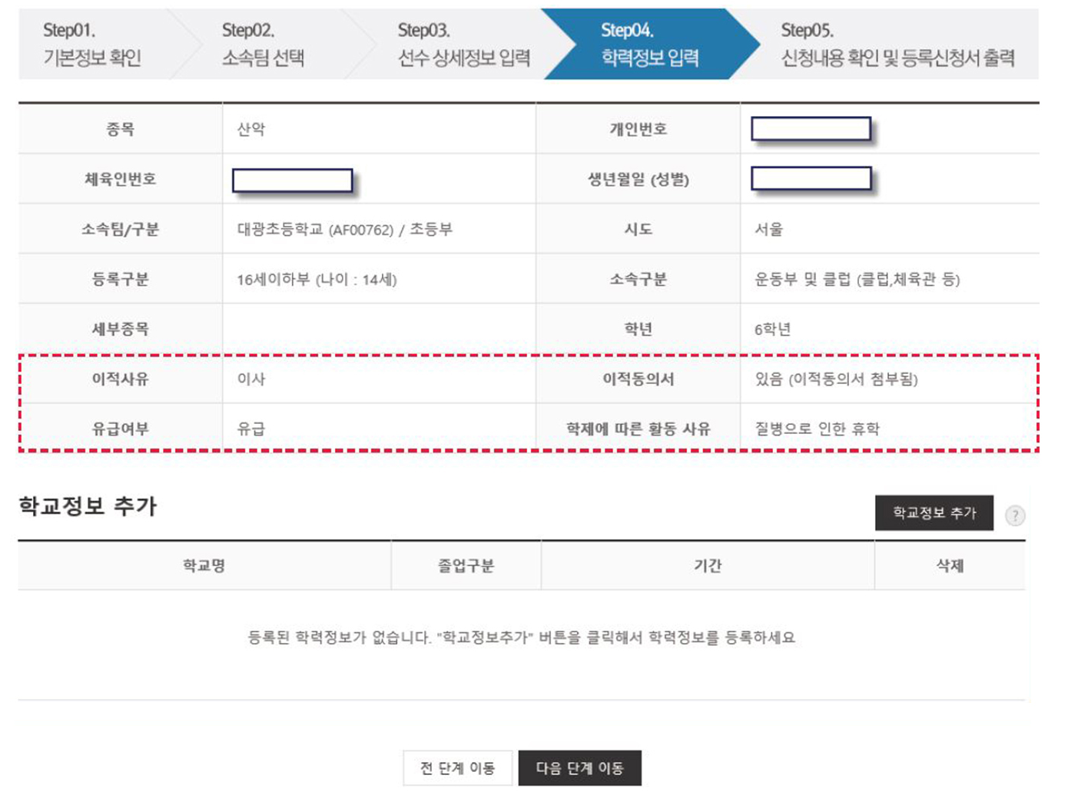
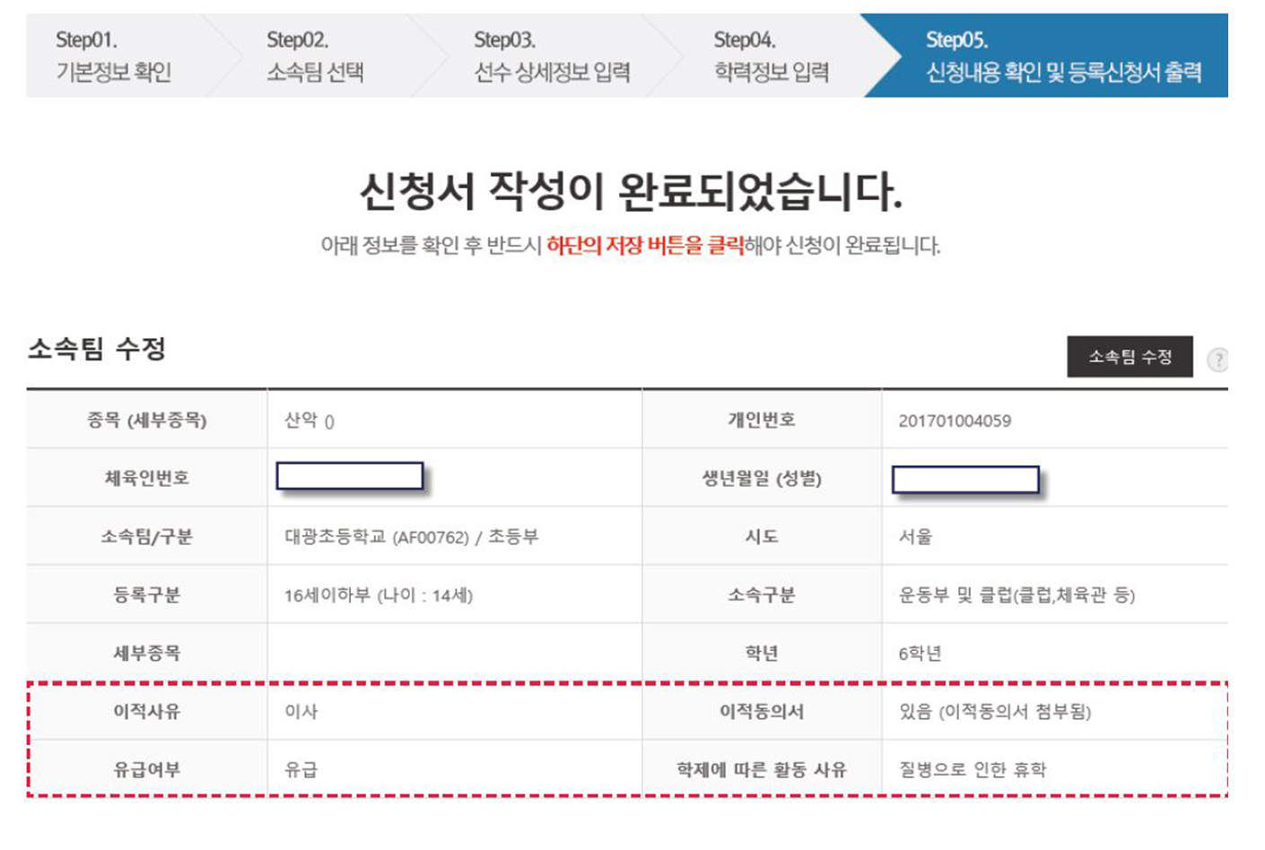
2. 사업수행방안 > 01. 체계적인 서비스를 위한 시스템 구축
UI/UX 구성
모바일 FIRST개념의 UI/UX구축
디자인 중심이 아닌 모바일 화면기능중심의 설계로 편리성 제공(협의사항)
사용자 눈높이에 맞는 사용자 중심의 UI UX설계
UI UX 주요 전략
01. 기본정보 확인
02. 업무분야선택
Onestop 서비스 제공
사용자, 관리자 업무 프로세스가 처음부터 끝까지 ONESTOP처리 정보표시
정보등록 프로세스
03. 선택 정보입력
04. 선택정보 수정
05. 입력내용 확인 및 종료
발급

Slide 21
2. 사업수행방안 > 01. 체계적인 서비스를 위한 시스템 구축
CMS 솔루션 SW 도입 및 기능 구축
CMS솔루션 도입
CMS솔루션도입을 통해 「인천 바이오 맵」온라인 플랫폼 구축의 서비스 제공
CMS솔루션 도입 ( VD@CMS Standard ver ) (1/8)
본사업 구축및 운영목표에 부합하는
전자정부표준프레임워크에 최신 개발 트렌드가 적용된 VD@CMS 솔루션을 기반
인천테크노파크 「인천 바이오 맵」온라인 플랫폼 구축
웹 모바일 UI UX
「인천 바이오 맵」온라인 플랫폼 구축 구축
부가 지원
위치기반서비스 홈페이지 UI UX 환경 분석 설계및 해석
LowData자료의 DB구축
컨텐츠별 자료DB구축
회원DB구축
단계별 검토대상 정보수집
필요양식 및 컨텐츠 입력체계설계
사용 가이드 컨텐츠 제공
인천 바이오맵 통합관리플랫폼 구축
SW 연계 검토
(SMS,SNS, 개인인증
위치기반 지도맵API 연계)
모바일환경 기본 플랫폼 구축
CMS솔루션 도입
기타 고객요청사항 수렴

Slide 22
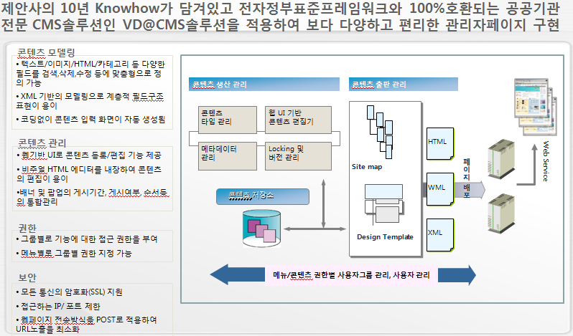
2. 사업수행방안 > 01. 체계적인 서비스를 위한 시스템 구축
CMS 솔루션 SW 도입 및 기능 구축
CMS솔루션 도입
CMS솔루션도입을 통해 「인천 바이오 맵」온라인 플랫폼 구축의 서비스 제공
CMS솔루션 도입 ( VD@CMS Standard ver ) (2/8)

Slide 23

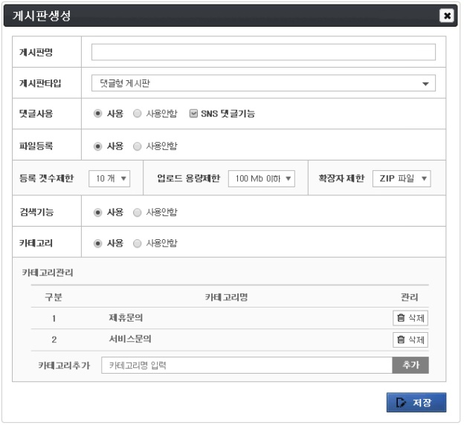
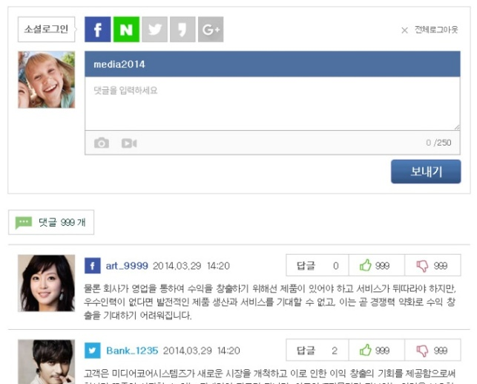
2. 사업수행방안 > 01. 체계적인 서비스를 위한 시스템 구축
CMS 솔루션 SW 도입 및 기능 구축
CMS솔루션 도입
CMS솔루션도입을 통해 「인천 바이오 맵」온라인 플랫폼 구축의 서비스 제공
CMS솔루션 도입 ( VD@CMS Standard ver ) (3/8)
VD@CMS의 유연한 게시판 관리 기능
다양한 타입의 게시판과 세부 옵션을 이용하여 커뮤니티의 활성화
일반형
자료실
답변형
댓글형
비공개
갤러리
동영상
SNS 연계 기능
보도자료
SNS 댓글 기능 사용 시 사용자 소셜 댓글 활성화
공지사항

Slide 24
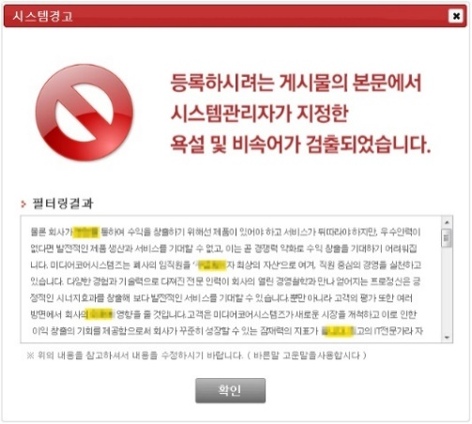
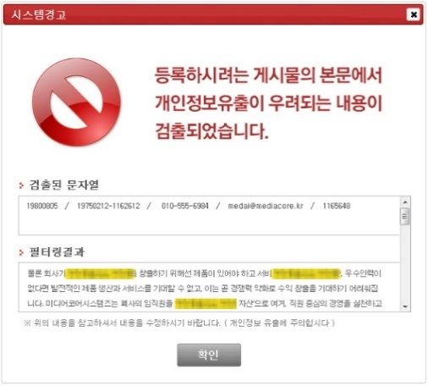
2. 사업수행방안 > 01. 체계적인 서비스를 위한 시스템 구축
CMS 솔루션 SW 도입 및 기능 구축
CMS솔루션 도입
CMS솔루션도입을 통해 「인천 바이오 맵」온라인 플랫폼 구축의 서비스 제공
CMS솔루션 도입 ( VD@CMS Standard ver ) (4/8)
VD@CMS의 게시물 필터링 기능 활성화
개인정보 및 중요정보, 비속어가 포함된 게시물을 진단하고 차단
[ 금칙어 차단 ]
[ 개인정보 및 중요정보 차단 ]

Slide 25
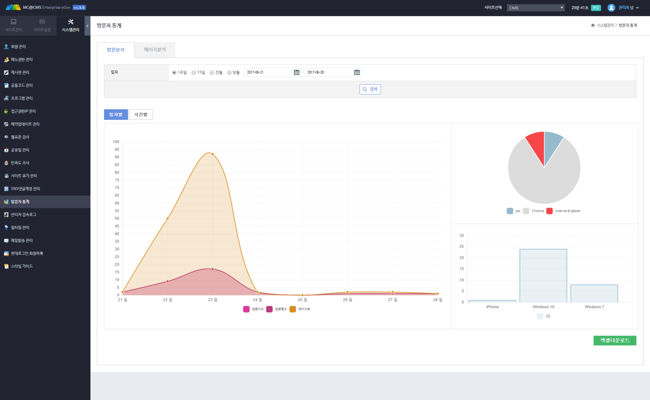
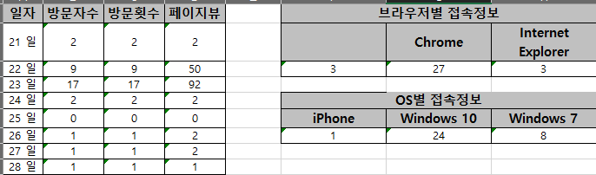
2. 사업수행방안 > 01. 체계적인 서비스를 위한 시스템 구축
CMS 솔루션 SW 도입 및 기능 구축
CMS솔루션 도입
CMS솔루션도입을 통해 「인천 바이오 맵」온라인 플랫폼 구축의 서비스 제공
CMS솔루션 도입 ( VD@CMS Standard ver ) (5/8)
VD@CMS의 사이트 방문 통계
주요 통계정보
조회기간 설정
집계 구분
- 방문자 수, 방문 횟수, 페이지 뷰
- OS, 브라우저, 디바이스
기간 분류
- 주 별, 월 별, 년 별
파일 저장
- 엑셀, 이미지
기타
- 프로젝트 기간 중 추가 항목 반영
직관적인 이해도 향상을 위한 다이어그램 제공
통계자료
엑셀 다운로드
통계, 합산, 평균 등
함수를 활용하여
손쉽게 통계관리할 수 있는 엑셀파일 화면

Slide 26
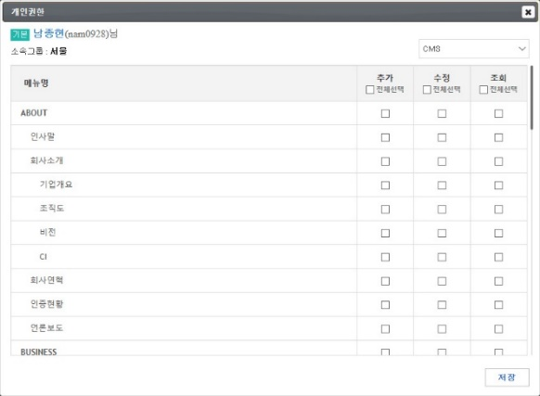
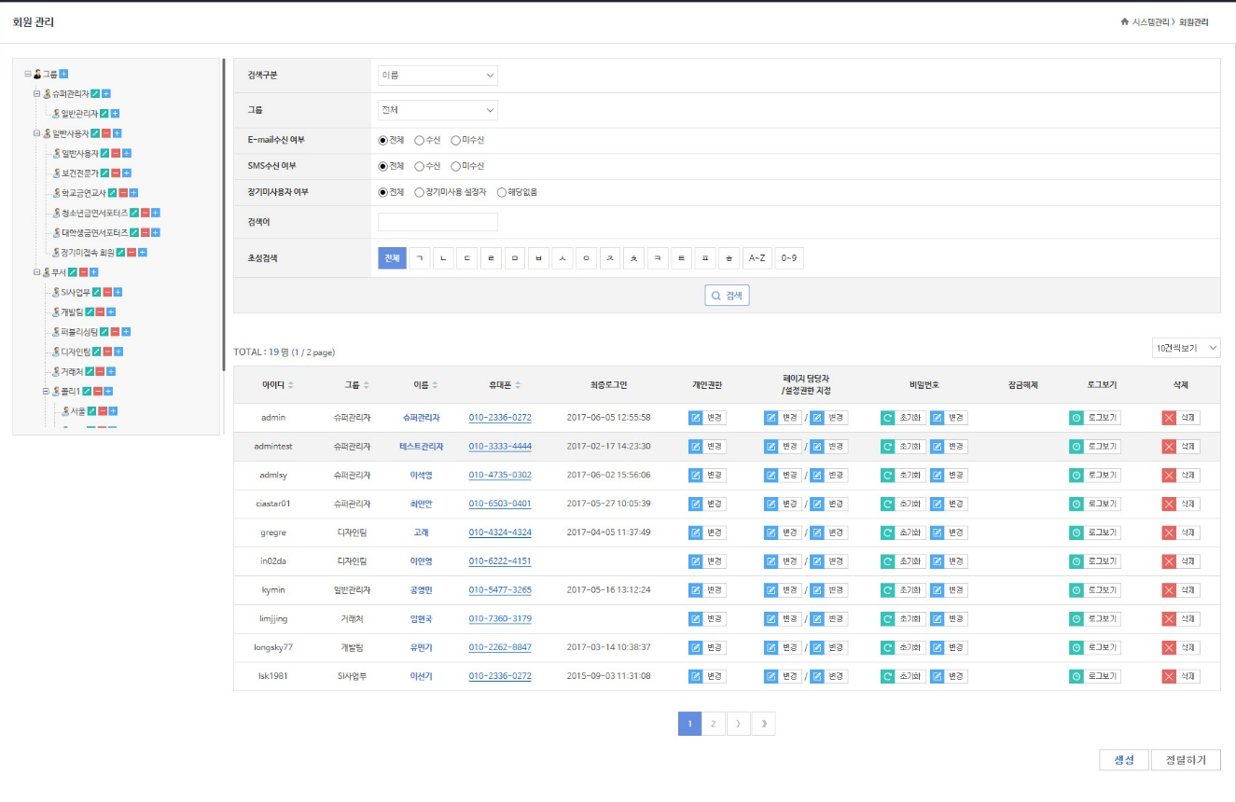
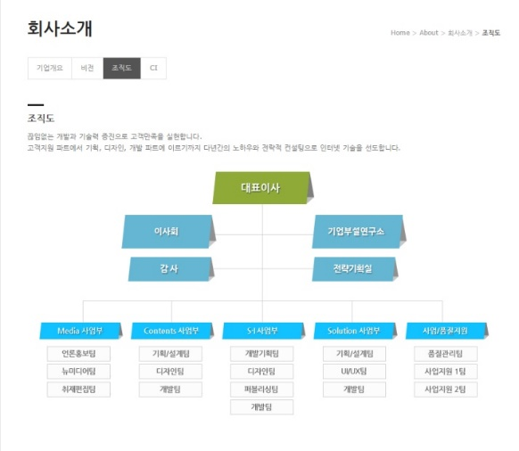
2. 사업수행방안 > 01. 체계적인 서비스를 위한 시스템 구축
CMS 솔루션 SW 도입 및 기능 구축
CMS솔루션 도입
CMS솔루션도입을 통해 「인천 바이오 맵」온라인 플랫폼 구축의 서비스 제공
CMS솔루션 도입 ( VD@CMS Standard ver ) (6/8)
VD@CMS의 조직도 관리 및 권한 관리 기능

Slide 27
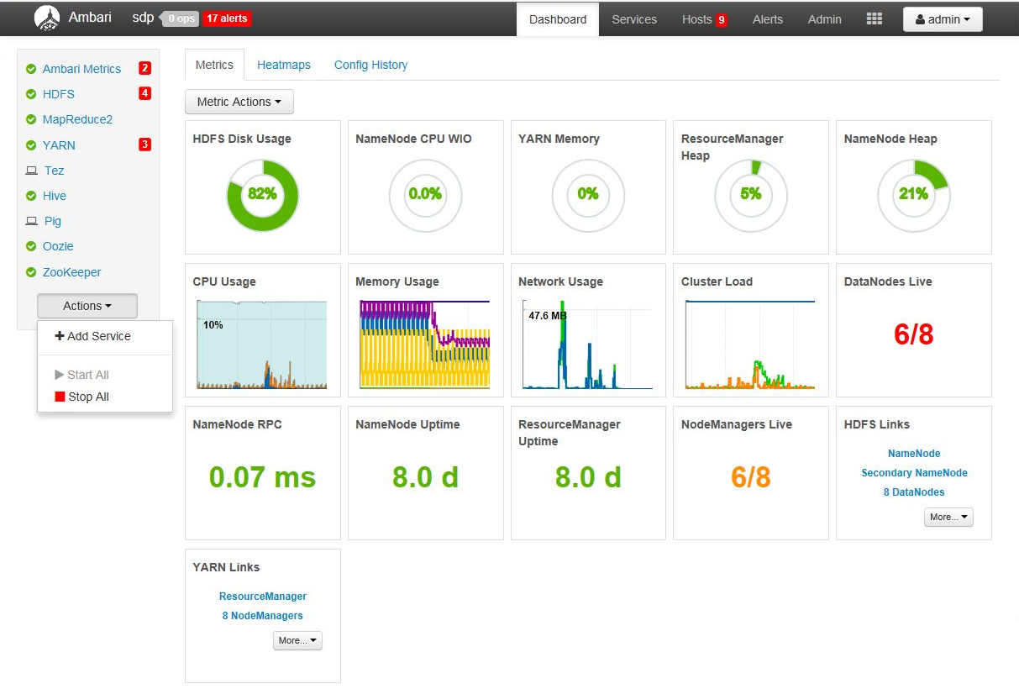




2. 사업수행방안 > 01. 체계적인 서비스를 위한 시스템 구축
CMS 솔루션 SW 도입 및 기능 구축
CMS솔루션 도입
CMS솔루션도입을 통해 「인천 바이오 맵」온라인 플랫폼 구축의 서비스 제공
CMS솔루션 도입 ( VD@CMS Standard ver ) (7/8)
Dashboard 기능 강화
시의 각 담당자들이 해당 관리업무의 현황을 실시간 파악할 수 있게..
다양한 데이터를 차트를 통해 시각화
각종 현황, 신청상황 등 다양
시스템 모니터링 및 권한기능도 강화하여 관리자들이 쉽게 운영 현황을 확인
VOC 민원 처리 현황(등록, 처리 완료)을 확인하고 민원인의 불편함을 즉각 처리할 수 있게 제공

Slide 28
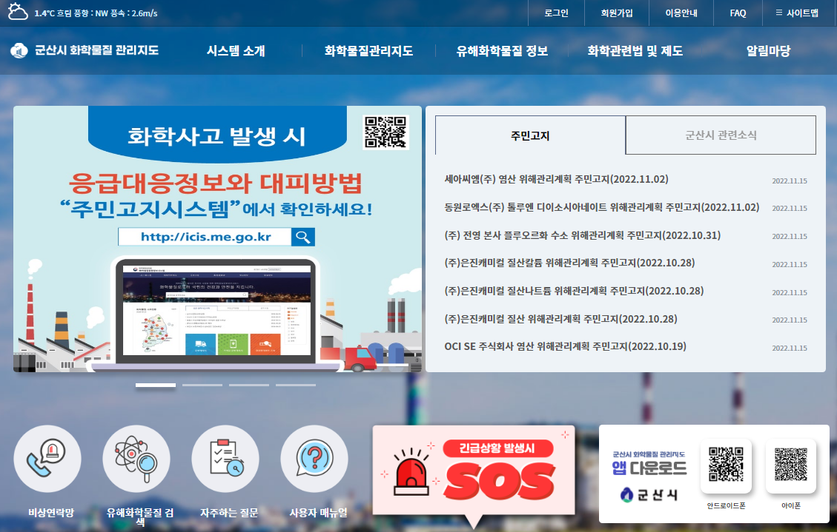
2. 사업수행방안 > 01. 체계적인 서비스를 위한 시스템 구축
CMS 솔루션 SW 도입 및 기능 구축
CMS솔루션 도입
CMS솔루션도입을 통해 「인천 바이오 맵」온라인 플랫폼 구축의 서비스 제공
CMS솔루션 도입 ( VD@CMS Standard ver ) (8/8)
CMS기반 검증된 위치기반서비스 관리시스템 기능 모듈 재사용
유사시스템에서 도입 운영되고있는 검증된 동일시스템 모듈 재사용으로 안정성확보와 개발기간 단축
군산시 화학물질관리지도 홈페이지 서비스 모듈
도입후 2년간 검증된 시스템
군산시의 대민대상 서비스
모바일기반 HTML5 및 보안취약점 검증 모듈

Slide 29
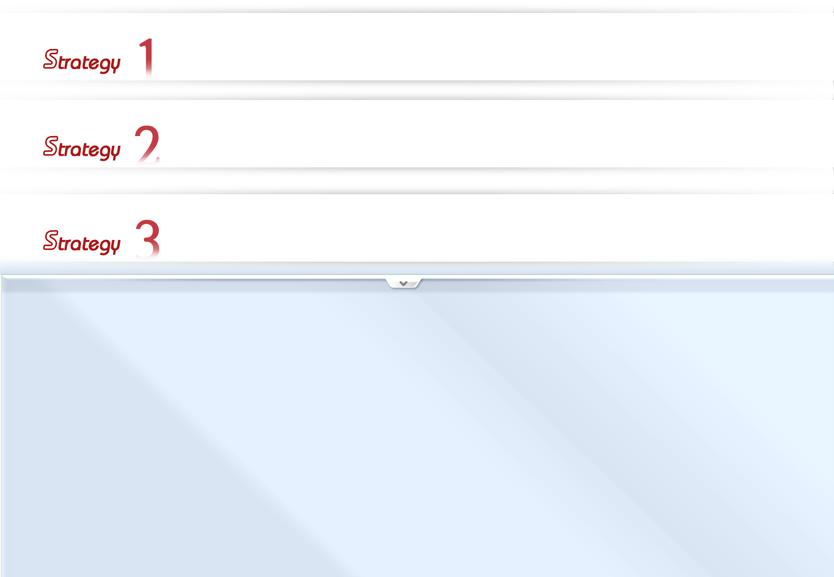

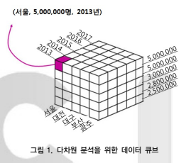
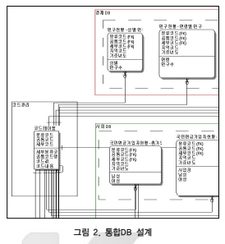
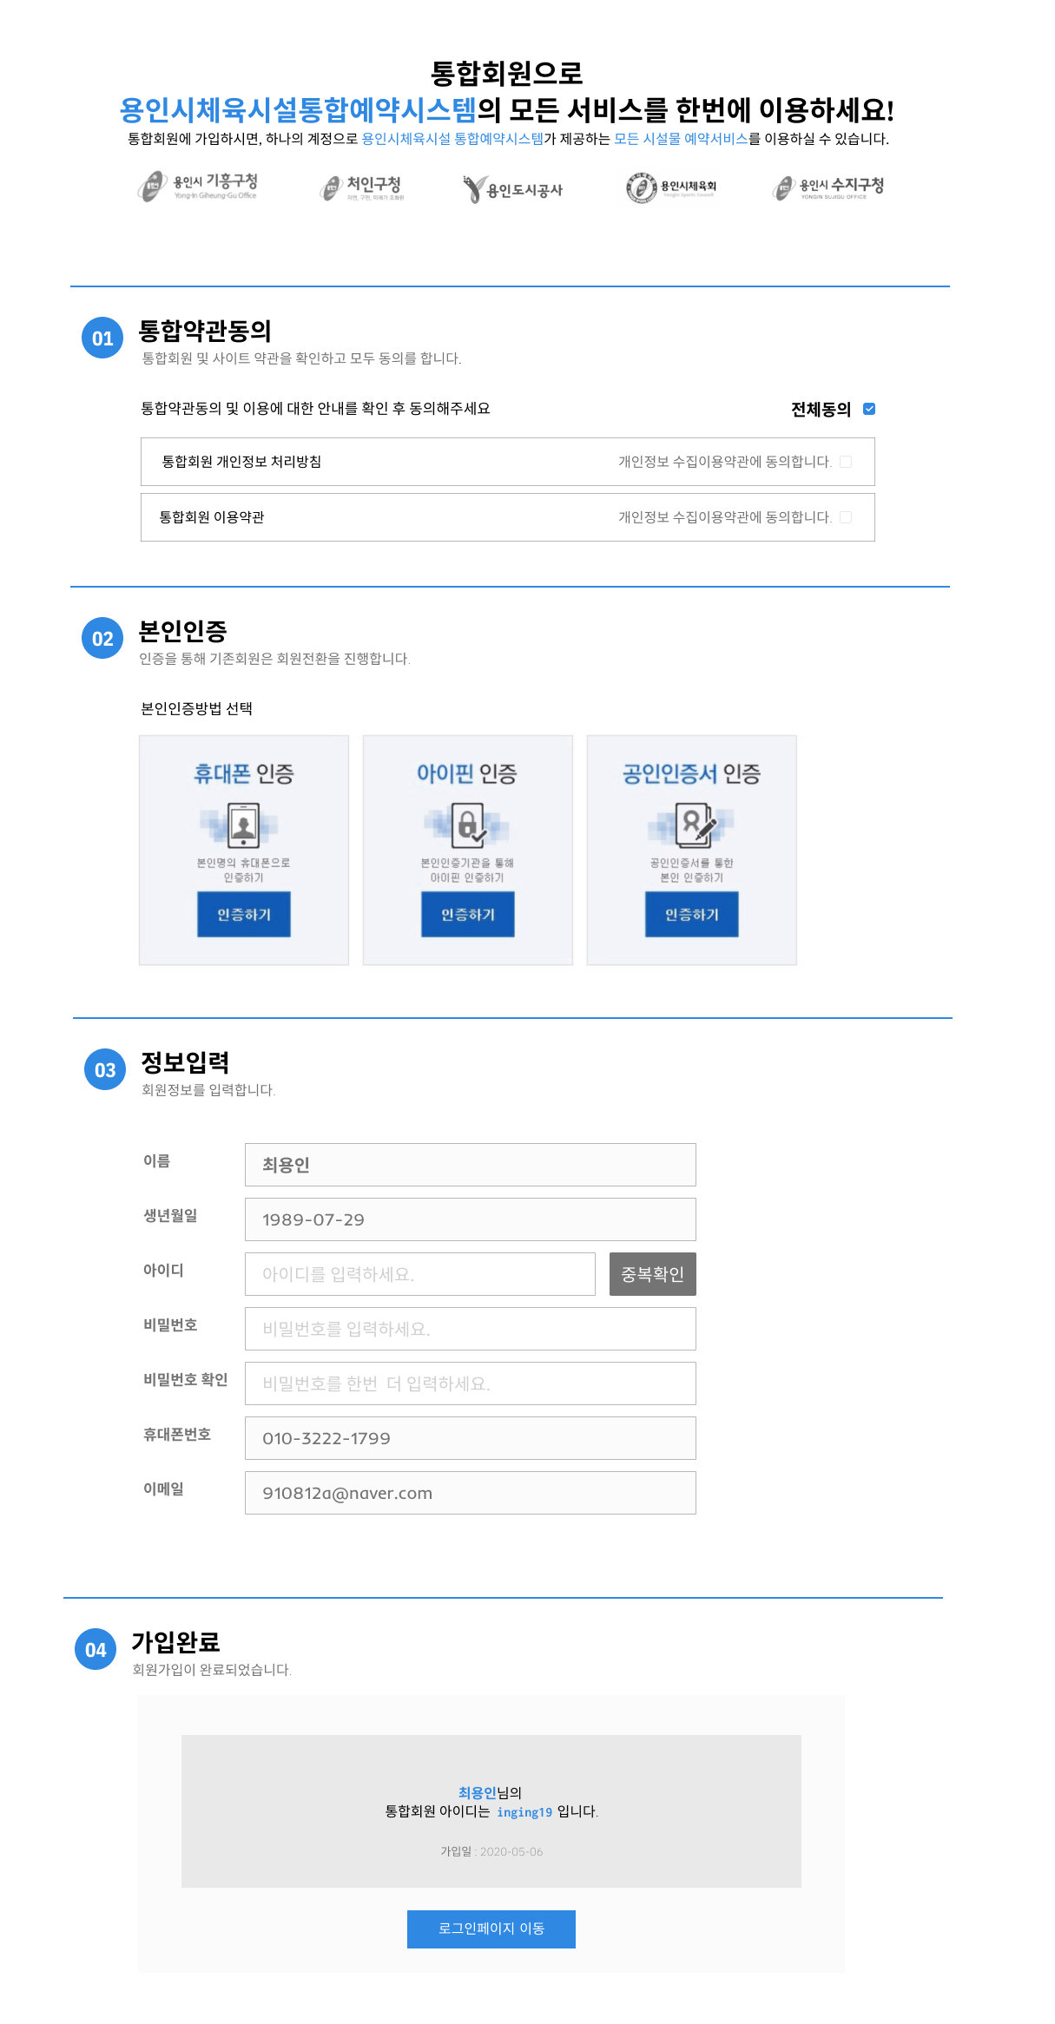
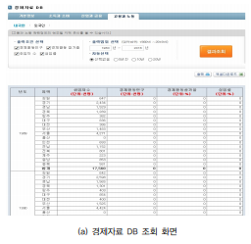
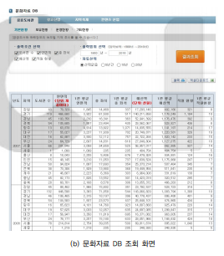
2. 사업수행방안 > 01. 체계적인 서비스를 위한 시스템 구축
회원DB통합 방안
회원및 컨텐츠DB구축방안
산재한 정보들을 플랫폼시스템을 통해 통합적인 설계를 하고 바이오컨텐츠및 회원DB를 통합하여 서비스 제공
간편인증 중계솔루션 도입후 본인인증 적용 시안
데이터 분석 단계부터 정규화된 설계로 데이터 무결성 확보 → DB 성능향상 지향
기존Low Data가 존재하며 지자체Low Data자료가 방대할 것으로 예상됨/사후 수기검증 필요시 지원
DB자료 구분 및 구성
데이터베이스 분석설계
통합 DB설계
원하는 항목, 다양한 방식의 자료추출 및 선택항목 추출
회원DB분석/동일인물 추출/
동일아이디추출 / 동명이인추출 / 동일연락처추출
MS-SQL.MYSQL → Tibero
신규회원가입 전환시 기존회원DB를 교차검증하면서 삭제

Slide 30


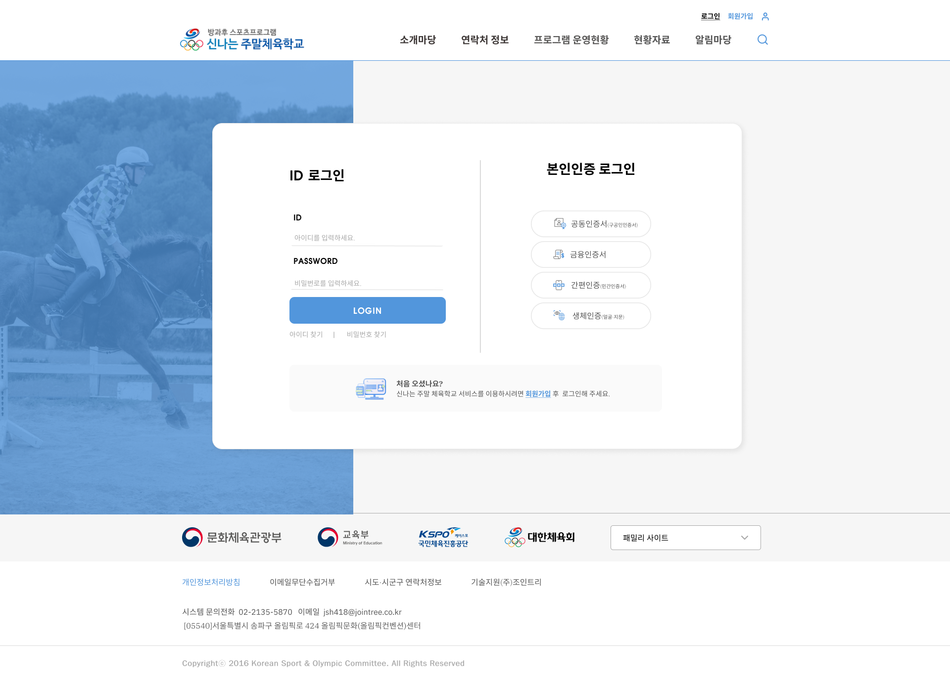


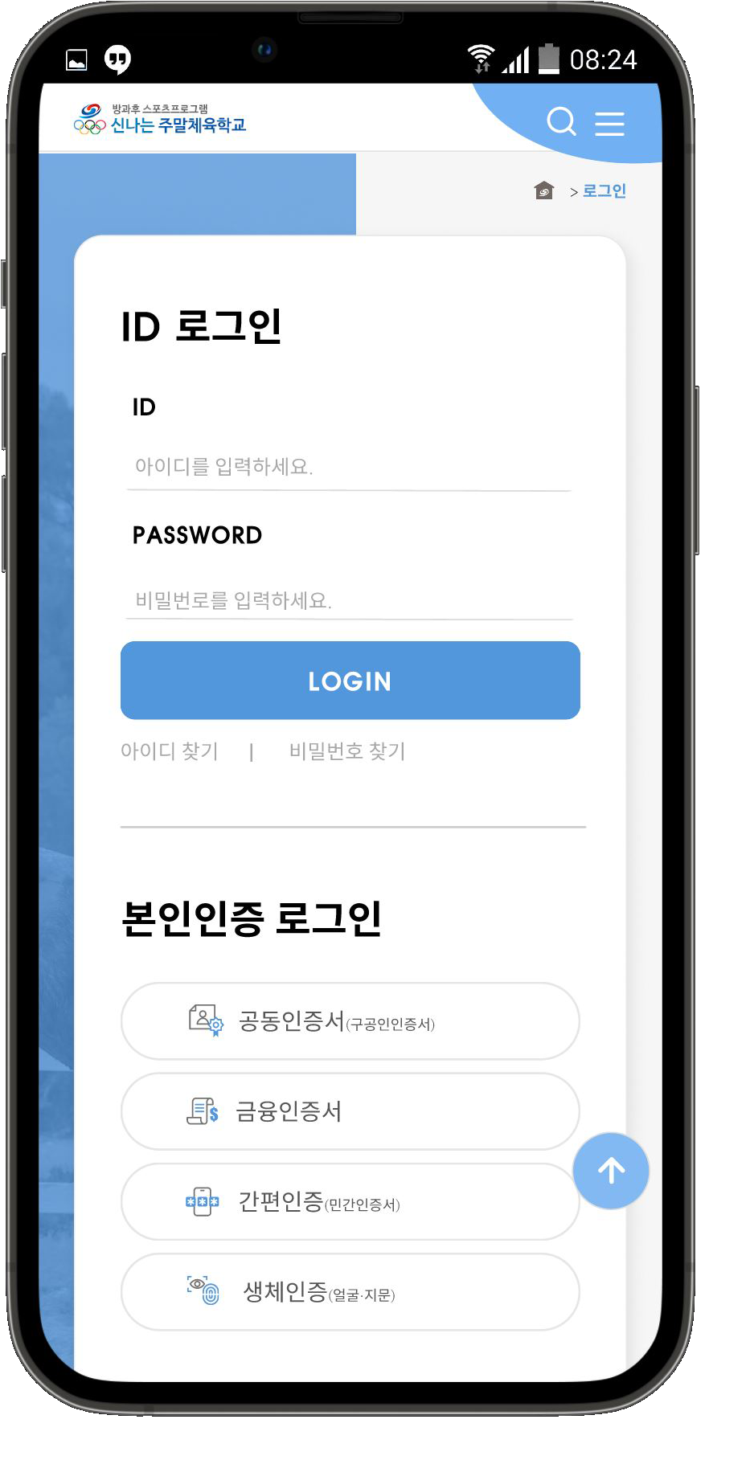




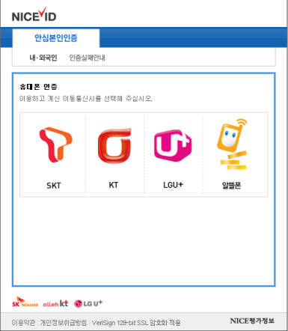
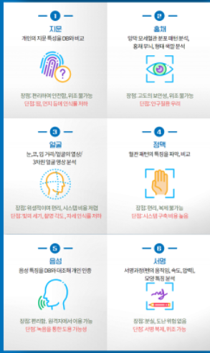
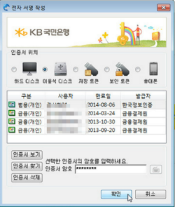
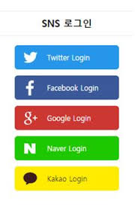

2. 사업수행방안 > 01. 체계적인 서비스를 위한 시스템 구축
간편인증 중계 솔루션 SW 도입 및 기능 구축
간편인증 회원가입기능
간편인증 서비스를 통해 사용자들의 개인정보보안강화 서비스 제공
간편인증 본인인증 적용 시안
본인인증 절차(휴대폰, 생체인증, 간편인증, 인증서)
간편인증 로그인 적용 (웹/모바일) 화면 예시
성명, 생년월일, 휴대폰번호, 생체인증 계정, 인증서 암호 등의 정보 입력
휴대폰
정보시스템
이용자
인증수단
서비스 이용 승인/반려
본인 일치 여부 결과 전송
PC
본인인증 유형 및 적용 화면
< PC버전 적용 예 >
휴대폰 인증(간편/일반)
생체 인증
공인인증서(범용)
SNS 로그인
< 모바일 버전 적용 예 >
※ 모듈 선정 및 적용은 주관부서와의 충분한 협의 후 진행합니다.

Slide 31








2. 사업수행방안 > 01. 체계적인 서비스를 위한 시스템 구축
고객지원 문의게시판 기능 구축
소통창구로서의 고객지원 문의게시판 신설 제공
사용자에 대한 직접소통 창구로서 문의/답변을 통한 지원서비스 제공
1:1 문의게시판의 신설을 통한 직접소통 고객지원 서비스 구현
궁금한 사항을 직접질문 답변 조회
문의 게시판 글쓰기 (웹/모바일) 화면 예시
질문등록
(회원)
답변등록
(강사, 관리자)
게시물 번호 생성
1:1 게시판
게시물 답변 생성
문의게시판 문의내역확인 리스트 (웹/모바일) 화면 예시
질문 답변
회원들의 민원관련, 시설사용, 예약관련, 대관및 관리비결제관련 등 궁금한 사항에 대한 1:1 질의 응답 소통창구 제공

Slide 32

Chapter 03
사업관리방안
01. 사업관리 및 개발방법론
02. 사업수행 조직
03. 일정계획
04. 품질보증/감리대응
05. 맞춤형 교육 실시
06. 비상대책방안
07. 철저한 기밀보안 준수
08. 보안성 확보 및 웹 접근성 준수
09. 질병관리본부 대응 지침 준수

Slide 33








03. 사업관리 방안
사업관리 및 개발방법론
다수의 공공사업에서 검증된 사업관리 방법론
제안사 사업관리 방법론
주요
관리영역
사업계획
사업수행
사업완료
통합관리
범위관리
일정관리
자원관리
산출물 관리
위험관리
품질관리
의사소통
변경관리
보안관리
10대
영역
CM-101.
CM-102.
CM-103.
CM-201.
CM-202.
CM-203.
CM-204.
사업계획 수립
업무수행 준비
사업계획
검토 및 착수
사업 표준 및 절차
정의
사업실행
지시 및 관리
단계말 검토 수행
이슈분석 및
시정조치
교육관리
CM-111.
도메인별 계획정보
CM-112.
CM-211.
요구사항 추적표
CM-212.
변경
관리
통합
관리
44개
절차
사업범위(WBS)
수립
상위 WBS
요구사항 기준선
설정
요구사항
변경/추적관리
요구사항 검증/승인
CM-301.
CM-121.
CM-122.
CM-221.
WBS 진척보고서
일정관리서
CM-222.
사업완료 준비
범위
관리
상세 WBS 작성
상세 WBS
일정관리 계획 수립
진척 계획 대비
실적 관리
진척상황 보고
의사
소통
CM-131.
CM-231.
CM-232.
CM-302.
사업검수
VD
자원관리 계획 수립
인원 및 자원관리
수행
인력운영정보
기술환경운영정보
자원운영 현황 보고
일정
관리
CM-141.
CM-241.
CM-242.
CM-243.
CM-303.
품질
관리
PMS
문서표준 수립
문서 작성 표준 제정
문서 작성
문서 버전/배포/보관
문서 재/개정 승인
사업완료 보고
CM-151.
CM-251.
CM-252.
CM-253.
CM-254.
자원
관리
위험관리 계획 수립
위험 식별
위험 분석 및 평가
위험 완화/대응
위험 검토 및 승인
위험
관리
CM-161.
CM-162.
CM-261.
CM-262.
산출물
관리
품질 요구사항 정의
품질 요구 정보
품질 목표 및 계획
수립
품질관리계획서
확인 및 검증활동
품질관리보고서
품질보증 활동 보고
CM-171.
CM-271.
검토준비/결과보고서
중간보고서
정기보고서(주간/월간)
회의록
CM-272.
의사소통관리
계획 수립
의사소통관리
계획서
의사소통 실행
이해관계자 관리
CM-181.
CM-182.
CM-281.
CM-282.
행정기관·공공기관 정보시스템 구축·운영 지침
IT 아웃소싱 운영 매뉴얼 / 개인정보보호가이드
소프트웨어 보안 가이드 / 국가정보원 보안지침
변경관리 대상 식별
변경관리 대상 정보
변경관리 계획 수립
변경관리계획서
변경 통제 활동
변경상태 보고서
변경감사 및 상태보고
CM-191.
CM-291.
보안관리보고서
교육일지
CM-292.
보안체계 구축
보안관리계획서
보안 감사 교육
보안활동 결과 보고
검증된 사업수행 방법론 적용으로
VD
PMS
다양한 유사사업수행으로 검증된 사업관리방법론
사업 성공 보장

Slide 34
03. 사업관리 방안
사업수행 조직
풍부한 유사사업경험을 보유한 전문인력 투입을 통한
안정되고 확장성 있는 시스템으로 구축
PM
경험과 역량 중심의 인력 구성
나성인 이사
나성인 이사(특급)
수행 PM
원광대학교 건축공학과 학사
전산경력 20년
PMO공인 자격소지자
UI/UX 개선 컨설팅
공공/민간 다양한 사이트 컨설팅
품질관리총괄
용역기술책임(PL)
사업지원
백대현 이사
이 종 현 차장
콜센터 운영팀
사업 개발팀
정보시스템구축 프로세스전문가
운영 지원팀
응용1팀
UI UX
품질보증
특급/고급 위주 구성 60%, 총 13.5 M/M 투입
박 응 석 과장
원 성 문 사원
신 명 철 과장
김 대 현 사원
이 효인 주임
한 상윤 사원
원 성 문 사원
UI/UX 전문가
본시스템 구축 유경험자
DB 관리 전문가
표준화 기반 기술
유경험자
90% 이상
有 전문가 위주
전체
총 10명
유사시스템개발 경험자 이해자를 중심으로 한 사업수행팀 구성
전자정부 표준 프레임워크 기반 다수의 시스템 개발 및 운영 경험을 보유한 기획·개발팀 투입을 통한 시스템의 전문성 및 기술력 확보
시스템 응급 상황 발생 시 전담 운영 인력투입 구성
고급/특급 4명

Slide 35

03. 사업관리 방안
사업추진 일정계획
주요 마일스톤을 중심으로 하는 추진 일정 계획
※ 주관기관과 협의 후 세부 추진 일정은 변경될 수 있습니다.

Slide 36











03. 사업관리 방안
보안성 확보 및 웹 접근성 준수
분야별 보안성 확보 및 웹 접근성 준수
분야별 보안관리를 통한 서비스 보안성 확보
웹 접근성 지침 준수를 위한 진단 툴 활용
소스코드 취약점 점검 및 보완
자동 진단 툴을 활용한 웹 접근성 검증
SW 개발보안 가이드 및 관련 지침을 통한 소스코드 개선
Open-WAX
WAVE
OWASP Top 10 취약점
SW 개발보안 가이드
국정원 8대 취약점 등
플러그인 방식
1 페이지씩 검사
16개 항목 검사
플러그인 방식
1 페이지씩 검사
직관적인 결과
보안 영향도 점검
AChecker
Colour Contrast Analyser
도출된 취약점과 관련 시스템에 미치는 영향에 대한 점검
서비스 페이지
마크업 평가지원
준수수준 지정
소프트웨어 방식
1 페이지씩 검사
16개 항목 검사
취약점이 정보 자산 유출·훼손 등에 끼치는 영향 파악
중요도에 따른 소스코드 개선 및 이행
웹 표준 및 호환성 진단
개인정보보호체계 수립
기술적, 관리적인 측면의 개인정보 노출방지 대책 수립
W3C Validation Check
Firefox Debugging Check
가이드라인 수립
자기정보 통제권 보장
Mack-Up 유효성검사, CSS Validation 검사
ECMA Script 3rd 유효성 검사. W3C DOM 경고 확인
개인정보보호 책임관 지정
웹표준·웹접근성 기술표준안 및 개발 실무 가이드 라인 제작
구축 완료 후 운영 시 에도 웹표준·웹접근성이 유지되도록 운영가이드라인 제작 및 교육
웹 호환성 및 웹 접근성 분야의 최고의 기술과 노하우 보유 - 다수의 인증마크 획득 경험 보유
프로젝트 수행의 보안성 확보
관리적·물리적·기술적 보안체계 확립 및 운영 모니터링
보안책임자 배치를 통한 분야별 점검 및 모니터링

Slide 37

03. 사업관리 방안
보안성 확보 및 웹 접근성 준수
웹취약성 점검 및 보완 운영

Slide 38

03. 사업관리 방안
시스템의 성능관리
철저한 시스템의 성능관리를 통한 시스템 안정성 확보 및 운영
※ Load Generator : 설정된 대로로 다량의 부하(load)를 발생, Probing Client : 다량의 부하상황 가운데, 한 명의 유저만 들어가서 성능을 체크

Slide 39

03. 사업관리 방안
시스템의 성능관리
철저한 시스템의 성능관리를 통한 시스템 안정성 확보 및 운영
※ 성능시험에서의 신뢰성(Reliability) 체크 : 증가된 부하 상황에서도 어플리케이션이 얼마나 안정적인지에 대한 체크

Slide 40

03. 사업관리 방안
품질보증 / 검수대응
경험과 노하우에 의한 품질보증 및 PMO지원
형상관리
자원관리
위험관리
진도관리
보안관리
품질관리
문서관리
산출물관리
형상항목기준선 수립, 항목 정의,변경통제, 감사 및 보고
프로젝트 단계별 인적, 물적자원 관리 및 보고
위험 원인, 요소 분석, 조치, 평가 및 대처계획 수립
진도 계획, 실적 관리, 성과측정, 분석, 통제
시스템에 대한 물적,인적, 기술적 보안관리 활동
품질검토, 검증, 부적합사항 도출 및 시정조치
문서관리 통제, 정의, 버전관리, 배포관리, 단계별 문서 관리
단계별 발생된 산출물 관리 및 산출물 현행화
경험과 노하우에 의한 사업관리체계 적용
정부표준 품질관리 체계 적용
위험관리
진도관리
자원관리
산출물 및 EA현행화, SW저장소 등록
위험식별
실시간 진도 파악
인적관리
발생가능성 분석
공수 분석
물적관리
영향도 분석
계획 대비 실적
예산관리
영향평가
통계 자료
개발산출물
DB설계서
매뉴얼
위험관리 | 진도관리 | 자원관리 | 비고
의사결정지연 | ● | TF팀 투입 | 분야별 전문가
사업자간 공유 부재 | ◑ | 사업관리요원 추가 지원 | 협의회 가동
업무량 편중 | ○ | 인력별 업무량 재분배
SW사업저장소 등록 기준 적용으로 체계적인 관리
신규 개발 시스템에 대한 유지운영을 위한 산출물 현행화
사업 최종결과에 따른 FP 상세법 산출
SW사업저장소 등록
EA 현행화

Slide 41





03. 사업관리 방안
맞춤형 교육 실시
교육대상 사용자가 원하는 단계별/분야별 세분화된 맞춤형 교육 실시
코로나 19로 인한 온/오프라인 체계적인 교육 및 기술이전 실시
교육훈련 절차 및 조직
교육훈련 내용 및 일정
1단계
2단계
3단계
4단계
관리자/운영자
온라인 병행교육
사용자
교육계획
교육준비
교육실시
평가
교육시기 및
교육과정 선정
분야별/계층별
대상자선정
교재준비 점검
교육 평가
교육계획수립
교육내용 및
강사 선정
온-
사이트
교육
역할별
교육
집합
교육
교육효과분석
신규 시스템 운영방법
주요 업무 절차
동영상 매뉴얼 제공
맞춤형 화상교육
시스템 사용방법 소개
(시연 및 매뉴얼 교육)
Feed-Back
 | M | M+1 | M+2 | M+3 | M+4 | M+5 | M+6
시스템 관리자 및 운영자
프로젝트 전담 요원
시기
인천인천테크노파크
시스템 구축 사업자
교육과정
교육훈련
책임자
협의
교육훈련 총괄 책임자(PM)
교육계획수립
자료작성 등 교육준비
체계적 기술이전
대상기관
교육수행팀
교육지원팀
보안교육
보안교육
보안교육
보안교육
보안교육
보안교육
보안교육
관리자
운영자
강사지원
교육환경지원
방법론/공통기술/품질활동 교육
프로젝트 PL
프로젝트 사업관리팀
※ 교육내용, 방법, 제공방안, 일정 등은 주관기관과 협의과정에서 변경될 수 있음

Slide 42

03. 사업관리 방안
비상대책방안
안전한 지원을 위한 상시 지원체계 유지
비상대책 방안
백업 및 복구대책
신나는주말시설예약학교
유지보수 팀
(장애, 재난 발생, 접수)
비상연락망 목록 확인
장애 접수 및 해결
미해결 시 협력업체에게 연락
백업 및 복구관리 (협조 체계 구축)
준비
백 업
복구
관련 유관기관 간
민원 및 연계분석
백업스케줄 설정/조정
장애발생
연계 전문가 투입
유관 사업단 연락
비상연락
분석 대상
데이터
선정
자동 백업
복구계획 수립
업무 및 기술전문가 긴급투입 및 대처
업무/기술전문가 투입
장애 조치 경과 확인 및 보고
백업 상태확인
No
복구 실시
No
Yes
Yes
보관 프로세스 이행
결과확인/보고/기록
패턴
검증
신나는주말시설예약학교
유지보수 팀
(장애, 재난 발생, 접수)
장애 상세 분석 및 해결
이력관리 및 사후점검
시스템, 어플리케이션 실행 파일 및 구성파일
DB데이터 영역, Archived Log, Dump파일 등 개발소스 및 Library, Log 파일
백업관리 대상
상시 지원 체계 유지
대상 별 일/주/월/연 단위 백업 수행
Incremental 백업, Full 백업 수행
H/W 및 S/W 변경 발생 시 사전 백업 수행
백업주기
전담인원
배치
장애처리결과
피드백
제품공급업체
응답체계관리
긴급정비
이력관리
백업/복구 절차 검증
정기적으로 백업/복구 절차 모의 시험
선별된 대상을 기준으로 복구 우선순위 결정

Slide 43










03. 사업관리 방안
철저한 기밀보안 준수
철저한 보안체계 확립을 통한 보안사고 Zero 달성
제안사 보안 관리체계 (관리체계)
I. 관리적 보안 (참여인력 보안 교육훈련)
01
관리적보안
보안교육
● 보안점검 행정달력 운영 ●
투입인력 보안인식 강화 ▶ 정기 보안점검 및 교육
보안사고 Zero 달성
기술적보안
자료접근통제
월
화
수
목
금
02
작업환경 표준지침
보안관리 계획서
비밀번호 확인
출력물 보안확인
자료 보안확인
보안 패치확인
PC화면 보호기
03
물리적보안
출입통제
국가정보보안
기본지침 등 준용
주관기관
점검
주관기관
점검
III. 물리적 보안 (출입통제)
사업장, 투입인력
보안관리 강화
II. 기술적 보안 (자료접근통제)
사무실 및 장비설치장소
출입 통제
개발 서버
USB, 이메일 외부차단SW 자체확보 적용
인터넷
보안 서약서
보안 확약서
외부인 출입대장
DB 서버
접근 제어
USB
개인PC, 보조장치
반출입 통제
전상장비
관리대장
보조기억 장치 반출입
보조기억 매체관리
출력 정보 관리
개발자
e-mail
연계 서버
사업 기간내 인터넷망 분리 비인가 USB 원천봉쇄
개인정보 진단
중요문서 보관 장소
시건 장치
파일
서버
개인PC 보안점검
보안점검 체크리스트
백업관리 대장
출력보안

Slide 44






03. 사업관리 방안
질병관리본부 대응 지침 준수
질병관리본부 대응 지침 준수 및 예방안내 교육 실시
전산화 작업장 방역조치
작업자 예방교육
입/퇴실시 손소독
매달 연무방역
머신/기구소독 실시
무접촉 체온측정
손소독제, 마스크, 화장지, 휴지통 , 체온계 비치 등
개인위생 강화
바이러스 사전예방 작업장 방역실시를 작업자간 거리 2M 이상 유지 자리배치
보건복지부 질병관리본부 코로나바이러스감염증-19 대응 지침 준수

Slide 45

Chapter 04
제안사 소개
01. 제안사
02. 제안사 기술 및 경험

Slide 46



04. 제안사 소개
제안사 소개
전문 IT 기술 기업을 통해 최적의 정보화 환경 구축
㈜버츄얼드림
온라인 솔루션전문기업
업무관리시스템 전문기업
(위치기반 서비스 사업자)
기술평가 우수기업 인증서
이노비즈기업 인증서
풍부한 본사업 유사업무 사업수행 실적 보유
개발인원 전원 본사업 유사사업 경험자 투입
참여범위
본사업의
제안사
홈페이지 운영 및 바이오정보 공개 및 관리시스템 개발을 위한 기획/설계/개발의 전부문 참여
기능개발(바이오정보 관리기능, 회원관리 기능)
발주기관 의견 조율
시스템 인프라 고려 및 연계기능 개발
사업지원, 품질보증, 기술지원 부문의 전사적 지원
외부 연계API 연동 일정관리

Slide 47


04. 제안사 소개
제안사 소개
전문 IT 기술 기업을 통해 최적의 정보화 환경 구축
㈜버츄얼드림
온라인 솔루션전문기업
업무관리시스템 전문기업
위치기반서비스사업자
CMS솔루션
전자정부프레임워크 인증서
기술평가 우수기업 인증서
이노비즈/벤쳐기업 인증서

Slide 48

04. 제안사 소개
제안사 기술 및 경험

Slide 49
04. 제안사 소개
제안사 기술 및 경험
유사사업 실적 소개(제안사)
사업명 | 사업개요 | 사업기간 | 발주기관 | 주요적용기술 | 비고
인천글로벌캠퍼스 통합운영시스템 | 회원관리 예약관리 대관관리 과금관리 입주퇴거관리 모바일서비스(알림기능) | 2022.8 ~ 현재 | 인천글로벌캠퍼스 | 전자정부 프레임워크 VD@CMS 통계 업무관리 Oracle JAVA,JSP | CBD방법론
군산시 화학물질관리지도 서비스 시스템 구축 | 회원관리 화학물질정보 현황정보,대피소정보 업무관리 웹,모바일 위치기반 서비스 | 2021.08 ~ 2021.10 | 군산시 | 전자정부 프레임워크 위치기반 지도 API관리, 통계 업무관리 Oracle JAVA,JSP Oracle JAVA,JSP, C#.NET | CBD방법론
오픈지도 API를 이용한 수행거리측정 시스템 개발 | OPEN 지도API 연계 수행거리측정시스템 개발 증명서 발급시스템 개발 검색 발급대장관리 기타 | 2018.08 ~ 2018.10 | 한국건설자원협회 | 전자정부 프레임워크 VD@CMS 증명서관리, 통계 업무관리 Oracle JAVA,JSP | CBD방법론
외 다수의 유사시스템 구축 및 유지보수 사업 수행 실적 확보

Slide 50



04. 제안사 소개
제안사 기술 및 경험
유사사업 실적 소개(제안사)
사업명 | 사업개요 | 사업기간 | 발주기관 | 주요적용기술 | 비고
공공스포츠클럽종합정보 시스템 구축 | 강좌 예약 / 대관신청 출석관리 사물함관리 수강신청 민원관리 결제 환불관리 웹,모바일 업무관리 회원정보관리 위치기반서비스 반응형웹 | 2018.06 ~ 2018.12 | 대한체육회 | 전자정부 프레임워크 VD@CMS 반응형 웹 통계 업무관리 Oracle JAVA,JSP | CBD방법론
한국건설자원협회
수행거리측정시스템 구축및 운영
(18년~현재)
군산시 화학물질관리지도 구축 (21년 )

Slide 51

SUMMARY
추가제안
01
다양한 대형 공공 SI사업을 안정적으로 수행하였습니다.
01
사업관리
제안사가 보유하고 있는 위치기반서비스관련 SI 구축사업의 노하우 적용
02
02
인천시관내 유관기관 사업 경험을 가지고 있습니다.
이해도
(주)버츄얼드림은 본 사업과 유사한 사업 다수 참여경험 보유
03
시스템 설계에 대한 사용성 검증이 필요합니다.
03
UI/UX
사용자에 따른 유형별 맞춤형 서비스 구축을 위한 설문 만족도조사 실시
04
본사업은 오픈이후 사후관리가 중요합니다.
04
사업완료후 업무 인수인계 교육과 안정화 지원 필요
안정화
05
추가제안
05
만족도 조사 수행 및 보고서 제공
CMS솔루션 제공
안정화 지원
추가제안

Slide 52


경청해 주셔서
감사합니다.

